Slide 1

STRAŻ
Komenda Wojewódzka
Państwowej Straży Pożarnej
w Szczecinie
PAŃSTWOWA
POŻARNA
Podsumowanie realizacji zadań w 2021 roku
na terenie województwa zachodniopomorskiego

Slide 2

POTENCJAŁ RATOWNICZY
20 Komend Miejskich i Powiatowych PSP;
26 Jednostek Ratowniczo-Gaśniczych oraz 4 posterunki;
265 strażaków w stałej gotowości,
w tym 23 w stanowiskach kierowania;
44 średnich samochodów ratowniczo-gaśniczych;
33 ciężkie samochody ratowniczo-gaśnicze;
30 drabin mechanicznych i podnośników ratowniczych;
16 pojazdów specjalistycznych, SRT, SRChem, SRW, SRWys.
Notes:
W skład potencjału ratowniczego województwa zachodniopomorskiego wchodzą:
20 Komend Miejskich i Powiatowych PSP;
26 Jednostek Ratowniczo-Gaśniczych oraz 4 posterunki;
1493 strażaków,
w tym 1246 w systemie zmianowym;
265 strażaków w stałej gotowości,
w tym 23 w stanowiskach kierowania;
44 średnich samochodów ratowniczo-gaśniczych;
33 ciężkie samochody ratowniczo-gaśnicze;
30 drabin mechanicznych i podnośników ratowniczych;
16 pojazdów specjalistycznych, SRT, SRChem, SRW, SRWys.
5 Zakładowych Straży Pożarnych,
13 Wojskowych Straży Pożarnych, w tym 5 włączone do ksrg,
439 jednostek Ochotniczych Straży Pożarnych,
w tym 200 włączonych do ksrg,
Ponad 11,7 tys. strażaków ochotników,
w tym 7354 przeszkolonych biorących udział w działaniach,
natomiast 6168 ochotników zrzeszonych jest w OSP włączonych do ksrg
w tym 4034 przeszkolonych biorących udział w działaniach.
Jednostki OSP dysponują 747 pojazdami ratowniczo-gaśniczymi i pomocniczymi. W jednostce OSP Wołczkowo prężnie działa sekcja poszukiwawczo-ratownicza posiadająca 24 psy: 4 certyfikowane, 12 w trakcie szkolenia, 8 emerytowanych wraz z przewodnikami oraz specjalistyczny samochód do ich przewozu i wspomagania poszukiwań.

Slide 3
STATYSTYKA ZDARZEŃ
ZDARZEŃ OGÓŁEM - 26 225
spadek do roku poprzedniego o 3,57%
POŻARY - 6 561
spadek do roku poprzedniego o 6,50%
MIEJSCOWE ZAGROŻENIA - 17 540
spadek do roku poprzedniego o 4,01%
ALARMY FAŁSZYWE - 2 124
wzrost do roku poprzedniego o 11,44 %
Notes:
W roku 2021 w województwie odnotowano:
26225 zdarzeń, co stanowi spadek do roku poprzedniego o 3,57%
6 561 POŻARÓW - spadek do roku poprzedniego o 6,50%
17 540 MIEJSCOWYCH ZAGROŻEŃ - spadek do roku poprzedniego o 4,01%
oraz ALARMÓW FAŁSZYWYCH - wzrost do roku poprzedniego o 11,44 %.
Średnio było 72 zdarzenia dziennie, o 2 mniej niż w roku 2020.
Samochody co 20 minut wyjeżdżały do akcji, w tym co 30 minut do miejscowego zagrożenia i co 80 minut do pożaru.

Slide 4
POŻARY A MIEJSCOWE ZAGROŻENIA
Notes:
Udział procentowy poszczególnych interwencji przedstawia się następująco:
Prawie 67 % to MZ, 25% to pożary i 8,1% wyjazdów to AF.
Wśród pożarów najwięcej było pożarów małych – 6326, następnie średnich – 195, dużych – 34 i
6 pożarów bardzo dużych:
10 czerwca -Hala demontażu pojazdów, składowisko wraków (Car-Gryf) w Stobnie (pow. policki)
13 lipca - Hala produkcyjno-magazynowa w Sławsku (pow. sławieński)
28 sierpnia - składowisko pozostałości roślinnych w Trzeszczynie (pow. policki)
4 października - Budynek inwentarski - kurnik oraz przyległe biuro w Rurzycy (pow. goleniowski)
5 października – budynek chlewni w m. Bara (pow. gryfiński)
20 października - Zakład utylizacji opon - wyposażenie hali w Szczecinie ul. Stołczyńska
Rozkład MZ: małe – 1942, lokalne -15 465, średnie – 132 i 1 duże
(19 marca - wypadek drogowy: 2 autobusy wojskowe, Renault Master, Opel Vivaro – 22 osoby poszkodowane – Szczecin, ul. Gdańska.)

Slide 5
ZACHODNIOPOMORSKIE W SKALI KRAJU
zdarzenia ogółem - 11 miejsce w 2021 r.
Notes:
Pod względem ilości zdarzeń województwo zachodniopomorskie znalazło się na 11 miejscu w kraju, jak w roku 2020.

Slide 6
ZDARZENIA
w poszczególnych komendach PSP w 2021 r.
Notes:
Najwięcej zdarzeń odnotowano na terenie Szczecina – 4554
Na drugim miejscu miasto Koszalin i powiat koszaliński – 2382
Na trzecim powiat stargardzki – 1774
Najmniej zdarzeń było w powiecie pyrzyckim - 588

Slide 7
ZDARZENIA W LATACH 2012-2021
Notes:
Rozkład zdarzeń z podziałem na pożary, MZ i AF za ostatnie 10 lat przedstawia się następująco.
W pożarach od 2018 odnotowywany jest coroczny spadek.
Od 2014 wzrasta ilość AF.

Slide 8
CZAS DOJAZDU JEDNOSTEK
w minutach od zgłoszenia do przybycia na miejsce zdarzenia
rodzaj zdarzenia | do 5 min. | 6-10 min. | 11-15 min. | 16-20 min. |  | 21-30 min. | >30 min | razem
pożary | 1572 | 2814 | 1691 | 321 |  | 146 | 17 | 6561
udział procentowy | 23,96 | 42,89 | 25,77 | 4,89 |  | 2,23 | 0,26
miejscowe zagrożenia | 4106 | 6737 | 4229 | 920 |  | 666 | 882 | 17540
udział procentowy | 23,41 | 38,41 | 24,11 | 5,25 |  | 3,8 | 5,03
razem | 5678 | 9551 | 5920 | 1241 |  | 812 | 899 | 24101
udział procentowy | 23,56 | 39,63 | 24,56 | 5,15 |  | 3,37 | 3,73
 |  | 87,75% |  | 8,52%
 |  |  | 96,27%
Notes:
Ilość pożarów z czasem dojazdu do 15 min była na podobnym poziomie i wyniosła ponad 92,62%. (było 94%)
ilość MZ z czasem dojazdu do 15 min utrzymała się w okolicy 86 % - (interwencje COVID szczepienia oraz informowanie – nie wymagające pilnego przyjazdu)
Średnio strażacy docierają do miejsca zdarzenia w przeciągu 15 min do 87,75% zdarzeń – (było - 91,2%)
W przeciągu pół godziny do ponad 96,27 % zdarzeń, w roku poprzednim 95%.

Slide 9
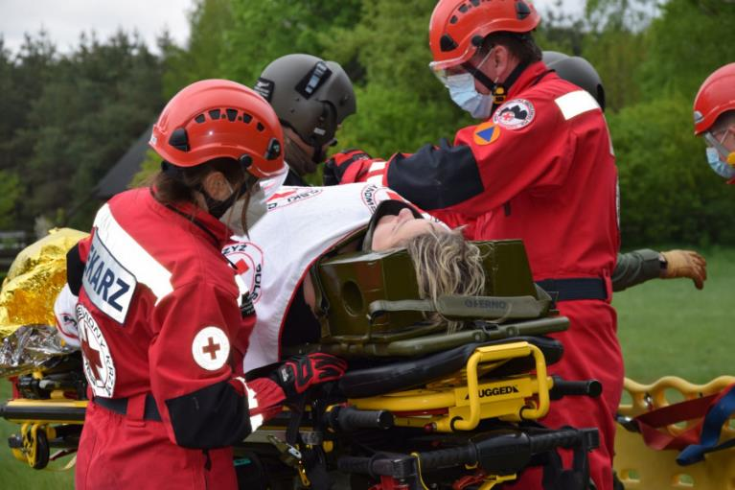
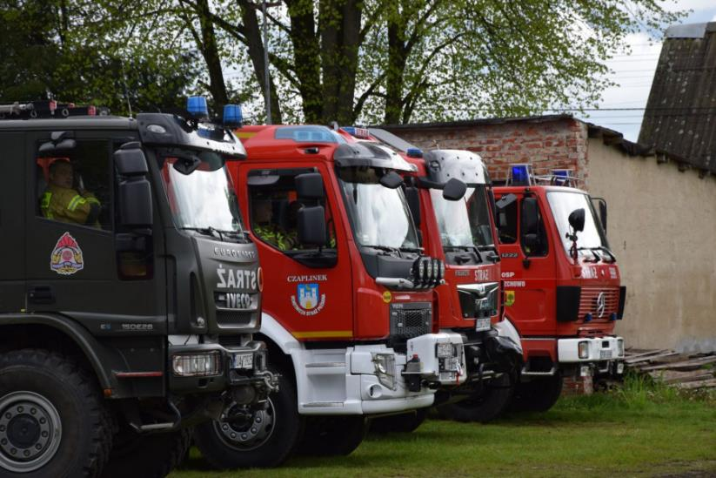
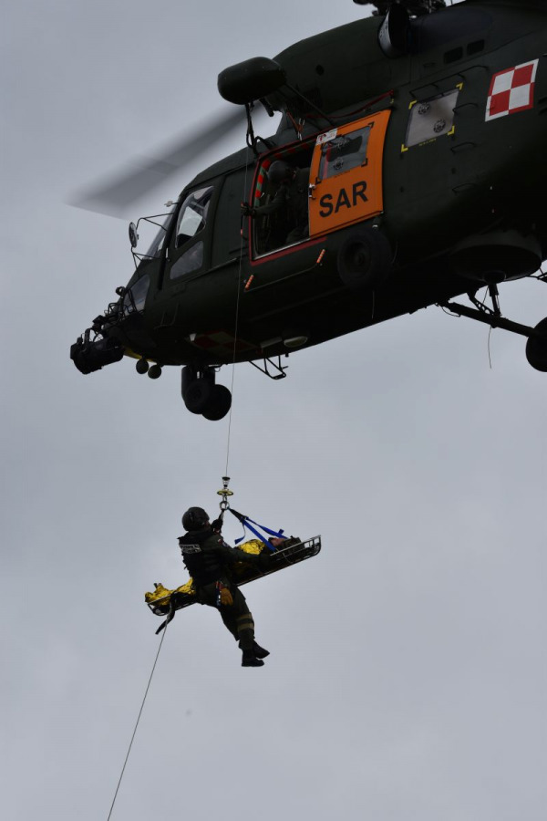
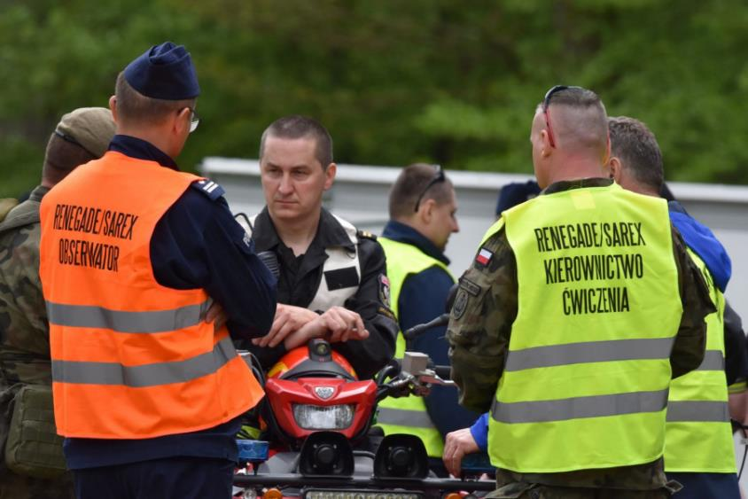
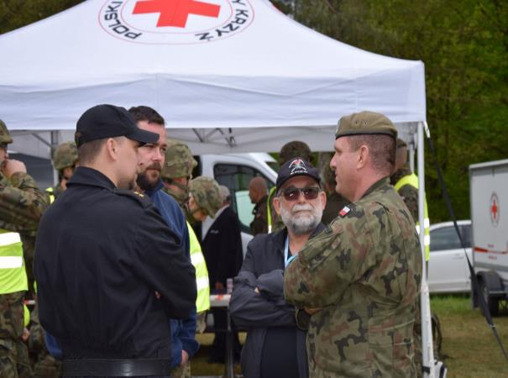
ĆWICZENIA „RENEGADE/SAREX-21”
Notes:
Dowództwo Operacyjne Rodzajów Sił Zbrojnych zorganizowało ćwiczenia pk. „RENEGADE/SAREX-21”, której celem było sprawdzenie gotowości i współpracy układu pozamilitarnego z militarnym m.in. w przypadku upadku wojskowego statku powietrznego.
W związku z tym Komenda Wojewódzka Państwowej Straży Pożarnej w Szczecinie wspólnie z Komendą Powiatową Państwowej Straży Pożarnej w Drawsku Pomorskim w dniach 17-21 maja 2021 r. wytypowały jednostki ochrony przeciwpożarowej do udziału w przedmiotowych ćwiczeniach. W ćwiczeniach udział brały strażackie zastępy z:
Komendy Wojewódzkiej PSP w Szczecinie
Komendy Powiatowej PSP w Drawsku Pomorskim
Komendy Powiatowej PSP w Kołobrzegu
Komendy Powiatowej PSP w Łobzie
Komendy Powiatowej PSP w Stargardzie
Komendy Powiatowej PSP w Szczecinku
Komendy Powiatowej PSP w Świdwinie
Komendy Powiatowej PSP w Wałczu
oraz ochotniczych i wojskowych straży pożarnych z: Świerczyny, Siemczyna, Czaplinka, Złocieńca, Nowego Worowa, Oleszna, Wierzchowa, Broczyna, Kalisza Pomorskiego, Wierzchowa, Cybowa, Lubieszewa, Wołczkowa, Sławoborza, Brzeżna, Piecnika, Dębołęki, Człopy, Mirosławca, Białego Boru, Gwdy Wielkiej, Łubowa, Rydzewa, Rąbina i Rokosowa.
Na szczególną uwagę zasługują dwa fakty. Pierwszym z nich jest odnalezienie 12 osób poszkodowanych z przewidzianych 10 (w późniejszym etapie zauważono, że rzeczywiście uratowano 2 osoby postronne) oraz wykonanie ćwiczenia w mniej niż 12 godzin z przewidzianych 36.

Slide 10
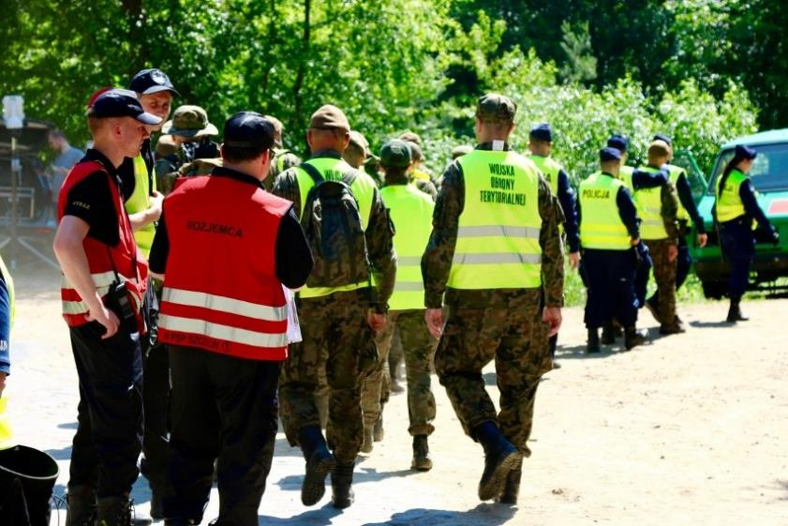
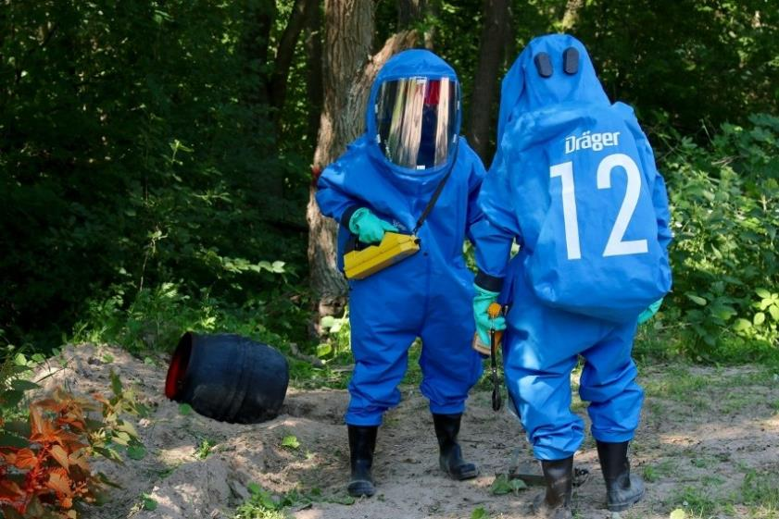
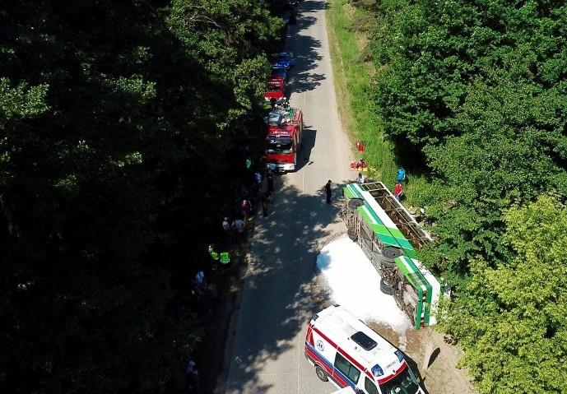
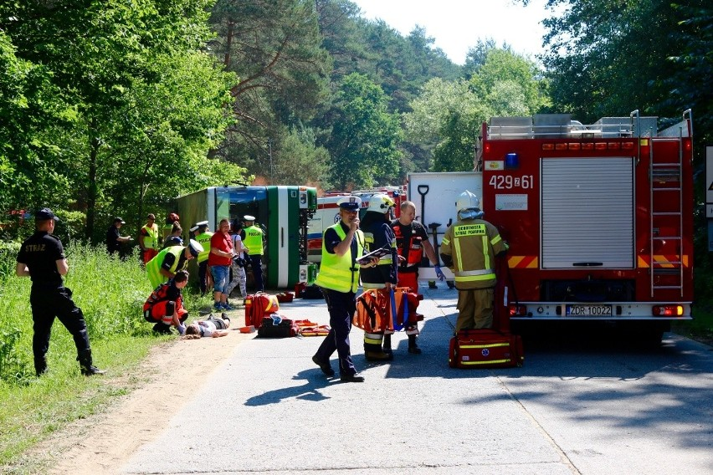
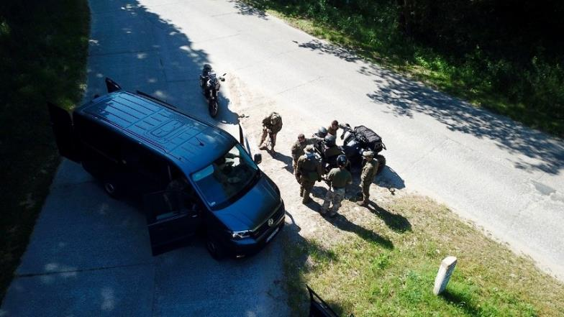
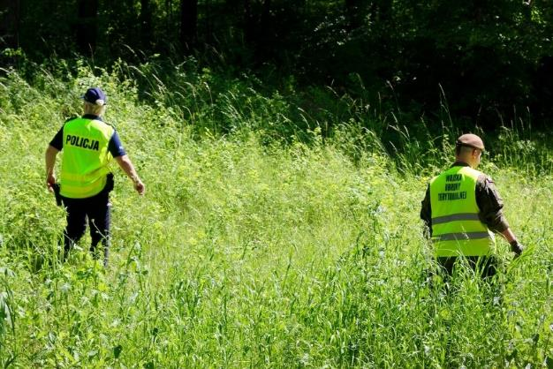
ĆWICZENIE „GNIAZDO-21”
Notes:
Komenda Wojewódzka PSP w Szczecinie uczestniczyła ćwiczenia pk. „GNIAZDO-21”, którego głównym organizatorem był Wojewoda Zachodniopomorski. Tematyka ćwiczeń obejmowała działania ratownicze na lądzie i wodzie z wykorzystaniem sił i środków krajowego systemu ratowniczo-gaśniczego podczas złożonych zdarzeń. Realizacja ćwiczenia odbyła się w dniach 19-20 czerwca 2021 r.
Ćwiczenia przebiegały według następujących założeń: w wyniku ataku grupy terrorystycznej na drodze łączącej miejscowości Oleszno i Karwice dochodzi do detonacji improwizowanego ładunku wybuchowego umieszczonego w pobliżu drogi. Obiektem działania jest pojazd ciężarowy przewożący materiały radioaktywne przechowywyane w pojemnikach przypominających beczki. W wyniku eksplozji poważnie uszkodzony pojazd zjeżdża na pobocze wywraca się i staje w płomieniach. Część pojemników z uszkodzonego pojazdu wydostaje się z przestrzeni załadunkowej i stacza się ze skarpy w kierunku pobliskiego jeziora. Kierowca przejeżdżającego autobusu widząc zdarzenie i zamaskowanych ludzi gwałtownie hamuje, wpada w poślizg i przewraca się na bok w wyniku, czego poszkodowanych zostaje kilkanaście osób podróżujących autokarem. Część pasażerów w wyniku odniesionych obrażeń ciała oraz szoku związanego z zamachem oddala się z miejsca wypadku i ucieka do lasu oraz wskakuje do wody. Zamachowcy widząc wypadek autokaru
oraz wychodzących z wnętrza ludzi w pośpiechu zabierają z ciężarówki kilka beczek
z materiałem radioaktywnym i odjeżdżają w kierunku miejscowości Karwice. W trakcie działań ratowniczych do Wojewódzkiego Centrum Powiadamiania Ratunkowego wpływa zgłoszenie o wybuchu w pobliżu obiektu infrastruktury krytycznej (elektrownia) w wyniku, czego dochodzi do zawalenia się części konstrukcji budowlanej. Poszkodowanych zostaje kilku pracowników zakładu. Dochodzi do pożaru oraz wytworzenia chmury radioaktywnej przemieszczającej się w kierunku miejscowości Ziemsko. Osoby postronne, których zaniepokoił wzmożony ruch pojazdów uprzywilejowanych udając się w kierunku zdarzenia związanego z wypadkiem autokaru i samochodu ciężarowego zauważają materiały wybuchowe zamontowane pod mostem w pobliżu miejscowości Oleszno. Informację niezwłocznie przekazują Dyżurnemu Komendy Powiatowej Policji w Drawsku Pomorskim.
W ćwiczeniach uczestniczyły siły i środki jednostek ochrony przeciwpożarowej
z powiatu drawskiego, SGRChem-Eko „Gryf”, SGPR „Stargard”, SGRWN „Koszalin” oraz funkcjonariusze ds. operacyjnych z komend powiatowych i miejskich woj. zachodniopomorskiego.
W trakcie realizacji ćwiczeń doszło do dwóch rzeczywistych zdarzeń do których zadysponowano Specjalistyczną Grupę Ratownictwa Wodno-Nurkowego w Koszalinie. Pierwsze z nich miało miejsce w m. Cybowo (jezioro Mąkowarskie, gm. Kalisz Pomorski, pow. drawski) wraz z Psychologiem KW PSP w Szczecinie, a drugie w m. Gwda Wielka (jezioro Wielimie, gm. Szczecinek, pow. Szczecinecki)
do którego zadysponowano SGRWN „Koszalin”.

Slide 11
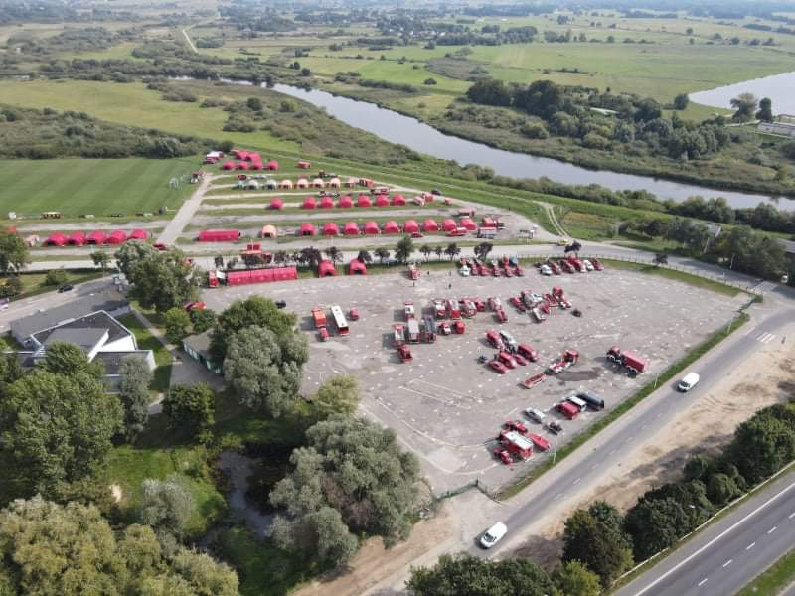
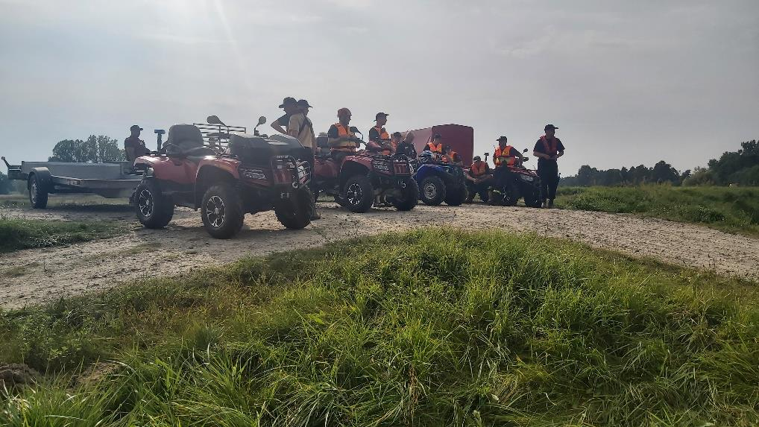
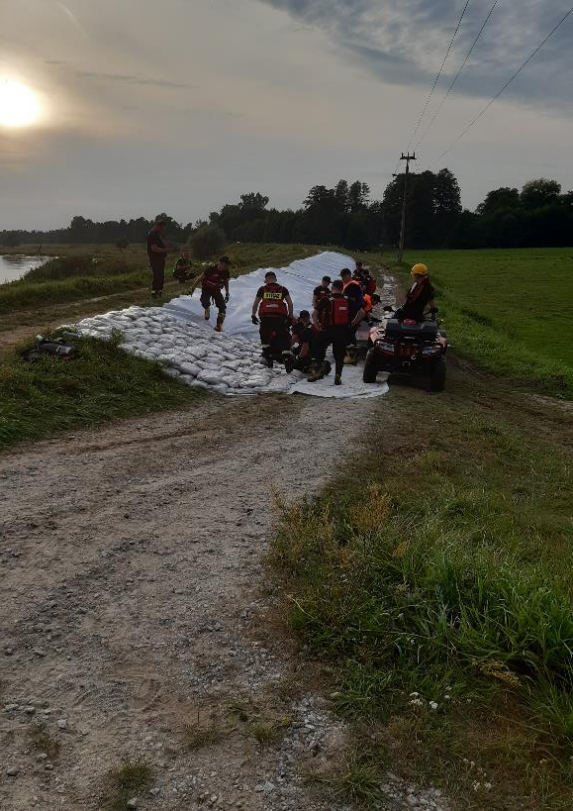
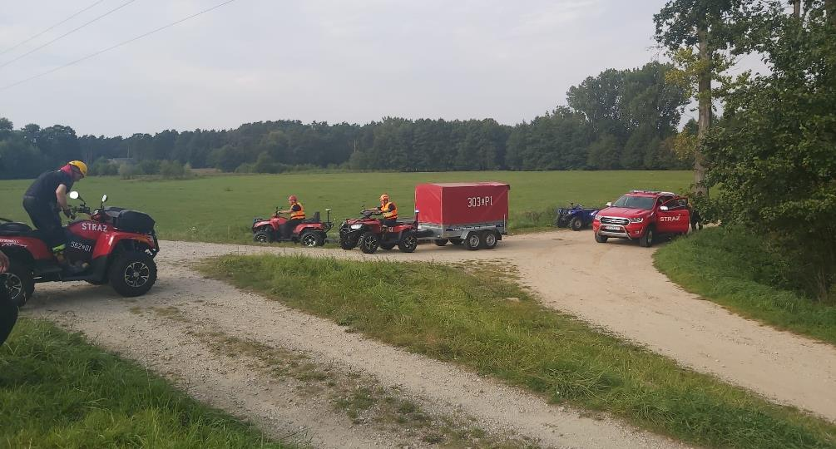
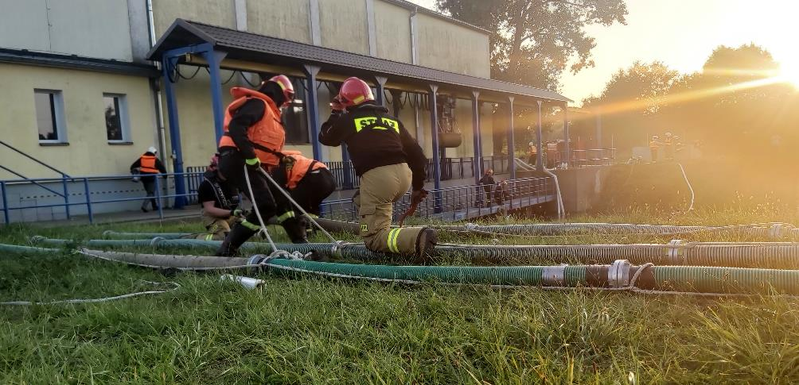
ĆWICZENIE „WODA 2021”
Notes:
Na podstawie Rozkazu nr 29 Komendanta Głównego z dnia 10 sierpnia 2021 r. w sprawie organizacji krajowych ćwiczeń ratowniczych „WODA 2021” Wydział Operacyjny przygotował wybrane siły i środki do udziału w przedmiotowych ćwiczeniach w sile kompanii.
Przedstawiciele Wydziału Operacyjnego KW PSP w Szczecinie uczestniczyli w przedmiotowych ćwiczeniach jako obserwatorzy (2 funkcjonariuszy) oraz w dowództwie plutonu wsparcia (1 funkcjonariusz). Ćwiczenia dla przedstawionych struktur rozpoczęły się wieczorem 15 września 2021 r. i obejmowały formowanie się związku taktycznego, przejazd kolumną wyznaczonych pojazdów z punktu koncentracji do punktu przyjęcia sił i środków, udział w epizodach związanych z umacnianiem wałów przeciwpowodziowych, poszukiwaniem i ewakuacją poszkodowanych z akwenów oraz ewakuacją osób poszkodowanych za pomocą technik alpinistycznych. Ćwiczenia zakończono 16 września 2021 r.
Kompania przewidziana do ćwiczeń zbudowana została z następujących struktur:
Dowództwo kompanii: SLRR z Kompanii Specjalnej Powodziowej „CHROBRY’ COO;
3 sekcje ewakuacyjne: 6 SLRR z łodziami z Kompanii Specjalnej Powodziowej „CHROBRY” COO;
Pluton logistyczny: 1 GCBA, 1 Mikrobus, 2 SCKn z przyczepami i 4 kontenerami z plutonu logistycznego „BIWAK” COO;
Pluton wsparcia: 1 SLRR z quadem, 3 Mikrobusy z quadami;
1 SRW ze Specjalistyczną Grupą Ratownictwa Wysokościowego „PAJĄK” COO.
Łącznie zadysponowano 54 ratowników.

Slide 12
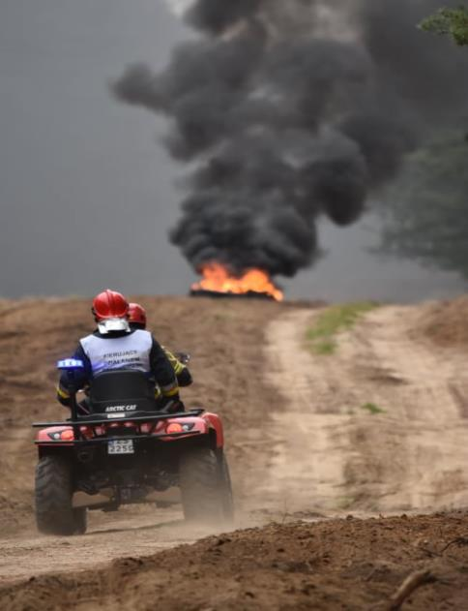
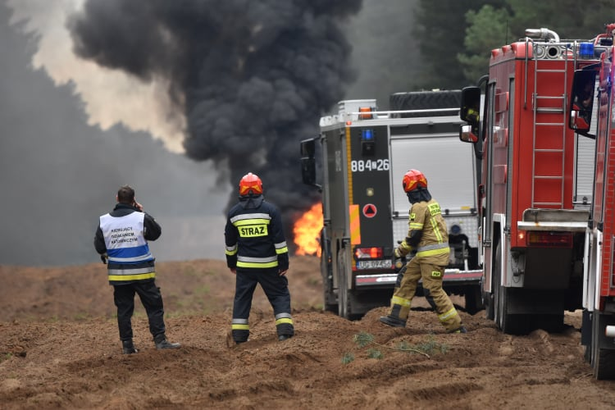
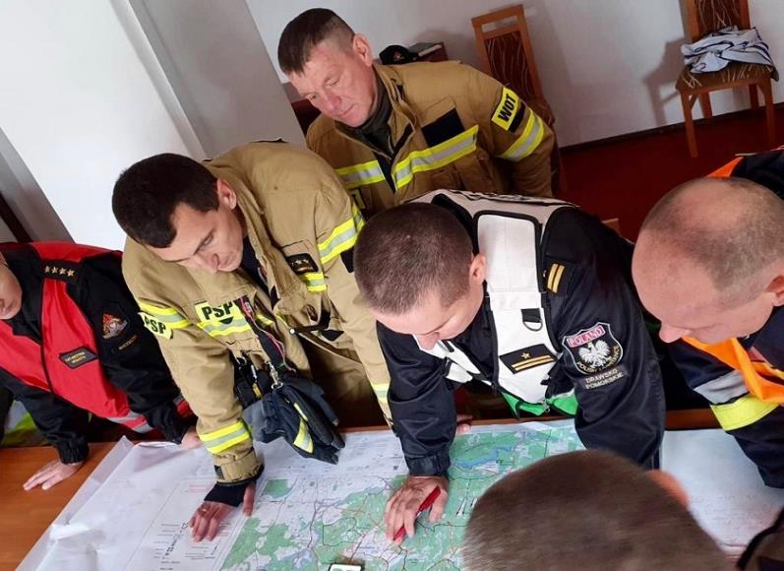
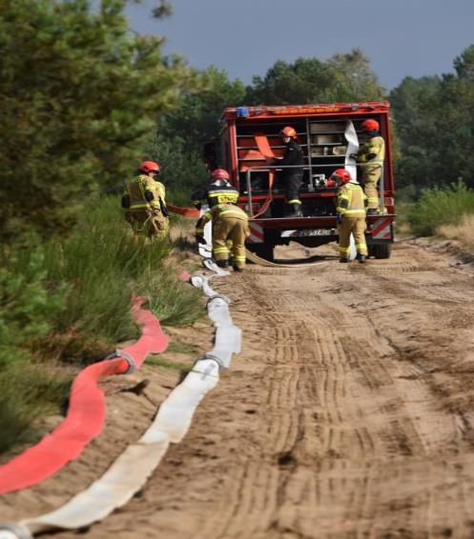
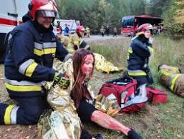
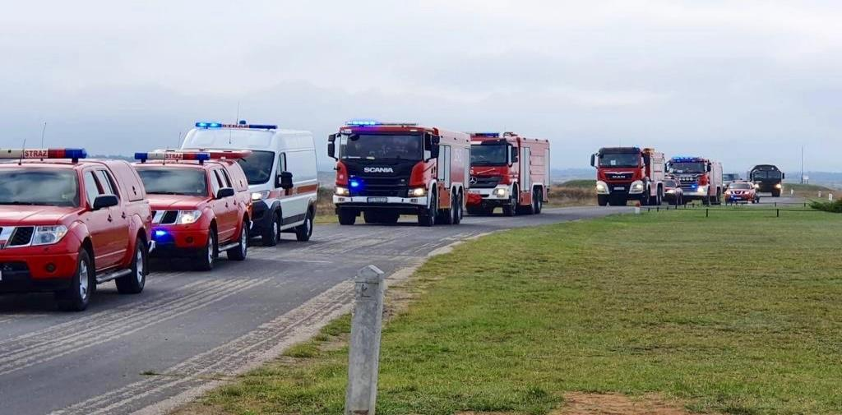
ĆWICZENIE „WRZOS-21”
Notes:
Komenda Wojewódzka PSP w Szczecinie wspólnie z Komendą Powiatową PSP w Drawsku Pomorskim i Wojskową Strażą Pożarną w Olesznie zorganizowały ćwiczenia pk. „WRZOS-21” w dniach 7-8 października 2021 r. Celem głównym było ustalenie stopnia przygotowania sił i środków Państwowej Straży Pożarnej do podjęcia działań ratowniczo-gaśniczych w ramach współpracy z jednostkami wojskowej straży pożarnej oraz wydzielonymi plutonami 14 Zachodniopomorskiej Brygady Obrony Terytorialnej.
Wyznaczono kierownictwo ćwiczeń, komponent gaśniczy na bazie Modułu GFFFV oraz plutonu wsparcia na bazie doraźnej kompanii powodziowej „BATORY”, dowództwo komponentu na bazie dowództwa kompanii gaśniczej „SZCZECIN” oraz zespół rozjemców.
Z zaplanowanych pięciu epizodów zrealizowano 3, a konkretnie: wielkopowierzchniowy pożar lasu w trudnym terenie z oddalonym punktem czerpania wody, wypadek masowy z udziałem uczniów w autobusie oraz pożar lasu w terenie o zróżnicowanym poziomie wysokości. Brak realizacji dwóch pozostałych epizodów spowodowane było przez przesunięcie w czasie spowodowane prowadzeniem rzeczywistego zdarzenia na terenie CSWL „Drawsko” w pierwszym dniu ćwiczeń w postaci poszukiwań osoby, która zgubiła się na terenie poligonu.
Dwoma z najbardziej pozytywnych aspektów przedmiotowych ćwiczeń było zabezpieczenie przejazdu kolumny samochodów z punktu koncentracji do punktu przyjęcia sił i środków przez funkcjonariuszy Policji oraz profesjonalne przygotowanie pozorantów przez Stowarzyszenie „ŻAREK”, Grupę Medyczną „DRAWSKO” i uczniów szkół średnich z powiatu drawskiego dla epizodu z wypadkiem masowym.
Jednym z priorytetowych pomysłów wynikających z ćwiczeń jest przystosowanie jednej z przyczep towarowych do działań w trudnych terenach. Powyższa modernizacja polegałaby na dostosowaniu przyczepki do przewozu 2-3 ratowników, ewakuacji poszkodowanego na noszach typu „deska” oraz zamontowanie dwóch zwijadeł do węży pożarniczych przy ciągłej możliwości transportu quada.

Slide 13
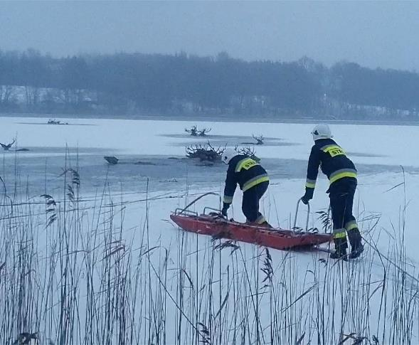
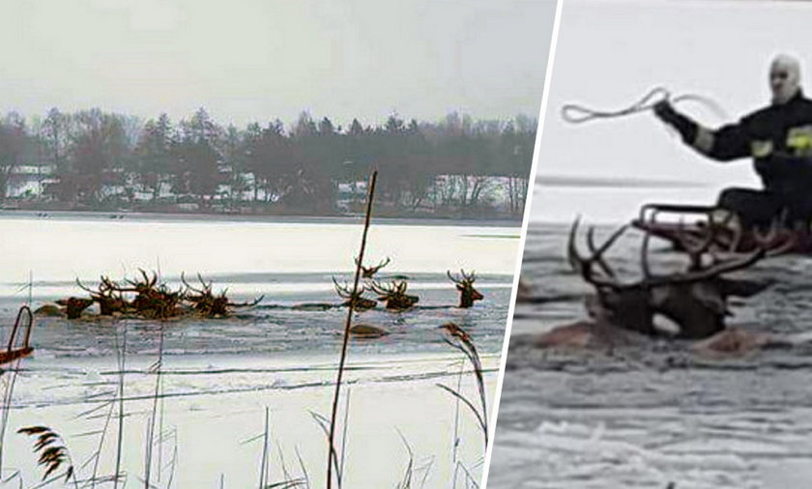
Załamanie się lodu pod stadem jeleni
3 lutego, godz. 15:54, pow. stargardzki, m. Ścienne
W zdarzeniu wzięły udział:
5 zastępów z JRG PSP,
w tym 15 strażaków;
2 zastępy z OSP w ksrg,
w tym 10 ratowników;
1 zastęp OSP spoza ksrg,
w tym 6 ratowników.
Czas interwencji:
4h19 min.
Utrudnienia występujące podczas prowadzenia działań: kruchy, łamiący się lód.
Notes:
Strażacy na miejscu zdarzenia zastali trzy grupy jeleni na łamiącym się lodzie, oddalonych od siebie o kilkadziesiąt metrów.
Najbliższa grupa zwierząt (15 jeleni) znajdowała się około 50 metrów od brzegu. Zwierzęta zbijały się w grupę, plątały porożem i podtapiały się wzajemnie. Kilka zwierząt utonęło przed przyjazdem Straży.
Próby wydostania zwierząt przez ratowników bezpośrednio na lód okazały się niemożliwe, ze względu na kruchość lodu i ich ciężar. Z uwagi na to pierwszy zastęp zabezpieczony saniami lodowymi przy pomocy pilarki mechanicznej rozpoczął przecinanie i kruszenie lodu w stronę brzegu celem umożliwienia wydostania zwierząt. Następnie przy pomocy lin ratowniczych i bosaków ewakuowano je kolejno na brzeg. Po przybyciu na miejsce JRG podzielono teren akcji na dwa odcinki ratownicze. Drugi odcinek dotyczył ratowania zwierząt znajdujących się około 120 m od brzegu, gdzie znajdowało się 7 jeleni (w tym 2 martwe). Stworzenie dostępu wymagało przecięcia lodu do miejsca znajdowania się pierwszej grupy zwierząt (około 70 metrów). Następnie zakładano liny na poroże i holowano kolejno jelenie do brzegu wzdłuż wcześniej wykonanej przecinki.
Działania prowadzone były przez strażaków we współpracy z leśnikami i łowczymi. Grupa ta, stojąc na brzegu, wciągała zwierzęta za pomocą lin na brzeg. Z uwagi na cienkość i kruchość lodu (lód załamywał się pod ciężarem ratowników), a także faktem, że zwierzęta znajdujące się w miejscu najbardziej oddalonym od brzegu (ok. 250m) były martwe, KDR podjął decyzję o wstrzymaniu dalszych działań ratowniczych.
W trzecim miejscu padło 6 jeleni. W porozumieniu z łowczym podjęto decyzję o wstrzymaniu działań do godzin porannych.
Strażacy uratowali 15 jeleni ze stada, pod którym załamał się lód. Zwierzęta wpadły do jeziora w miejscowości Ścienne w gminie Ińsko. Nie udało uratować się 13 zwierząt.

Slide 14
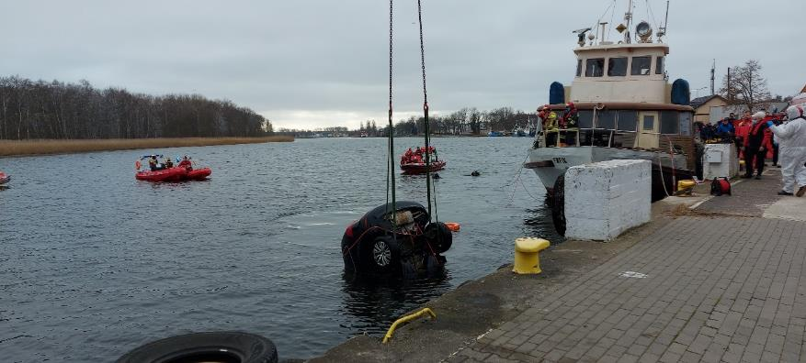
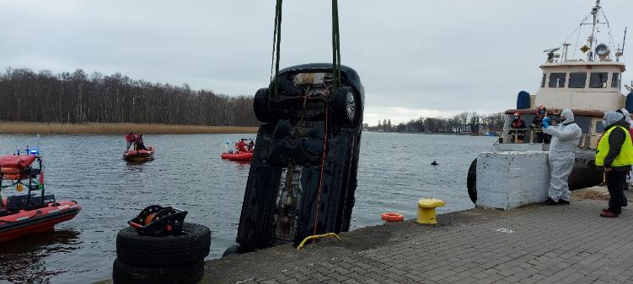
Samochód osobowy wraz z pasażerami wpadł do Cieśniny Dziwna
28 lutego, godz. 12:34, pow. kamieński, m. Dziwnów
W zdarzeniu wzięły udział:
8 zastępów z JRG PSP, w tym 19 strażaków;
3 zastępy z OSP w ksrg, w tym 16 ratowników;
1 zastęp WSP w ksrg, w tym 3 strażaków.
Czas interwencji: 7h 11 min.
Utrudnienia występujące podczas prowadzenia działań:
brak dokładnej informacji dotyczącej liczby osób poszkodowanych, lokalizacji i pozycji pojazdu;
słaba przejrzystość wody pomimo wprowadzenia do działań drona podwodnego (OSP KSRG Kołczewo);
trudności z podniesieniem i wydobyciem wraku.
Ofiary śmiertelne: 2 osoby dorosłe, 2 dzieci, pies.
Notes:
SKKP PSP w Kamieniu Pomorskim otrzymało zgłoszenie, że w Dziwnowie do Cieśniny rzeki Dziwna wpadł samochód osobowy, w którym znajdują się osoby.
Do zdarzenia zadysponowano 2 zastępy GBARt i GCBARt z JRG Kamień Pomorski, GBARt z OSP KSRG Dziwnów, GBA z Wojskowej Straży Pożarnej Dziwnów, zastęp SLRR wraz z łodzią ratowniczą wyposażoną w dron podwodny oraz sonar z OSP KSRG Kołczewo, zastęp GCBARt wraz z łodzią ratowniczą z OSP KSRG Trzebieszewo oraz grupę operacyjną z KPPSP Kamień Pomorski. O zdarzeniu poinformowane zostały wszystkie pozostałe służby ratownicze tj. SAR Dziwnów oraz WOPR Dziwnów z poleceniem podjęcia działań ratowniczych.
Dyżurny za pośrednictwem SKKW polecił zadysponowanie Specjalistycznej Grupy Nurkowej. Po dotarciu pierwszych zastępów na miejsce zdarzenia świadkowie zdarzenia potwierdzili, że samochód osobowy wjechał do rzeki z betonowego nabrzeża. W momencie przybycia JOP samochodu nie było widać na powierzchni wody. Z racji, iż zdarzenie miało miejsce na wewnętrznych wodach morskich kierowanie działaniami należało do Brzegowej Stacji Ratowniczej w Dziwnowie (SAR). Po zwodowaniu łodzi, rozpoczęto akcję poszukiwania samochodu w wytyczonym obszarze akwenu używając podwodnego drona, sonaru oraz techniki trałowania kotwicami. Po kilkudziesięciu minutach do akcji włączył się płetwonurek działający przy WOPR Dziwnów, któremu udało się odnaleźć pozycję samochodu. Samochód leżał na dachu na głębokości około 7 m i około 15 metrów od nabrzeża (ze względu na słabą widoczność nie udało się potwierdzić, czy w środku są jakieś osoby). Po dotarciu na miejsce Specjalistycznych Grup Nurkowych PSP z Koszalina i Szczecina oraz dźwigu zadysponowanego przez Zarządzanie Kryzysowe Gminy Dziwnów płetwonurkowie zeszli w oznaczone boją miejsce. Ze względu na niemal zerową widoczność nie udało się potwierdzić obecności osób w samochodzie. Płetwonurkowie zaczepili auto pasami transportowymi za tylne koła i podczepili do dźwigu, który wydobył je na powierzchnię. Po wydobyciu samochodu na nabrzeże w asyście służb medycznych i Policji przystąpiono do ewakuacji osób znajdujących się w samochodzie, tj. dwie osoby dorosłe, dwoje dzieci oraz pies, wszyscy bez oznak życia.

Slide 15
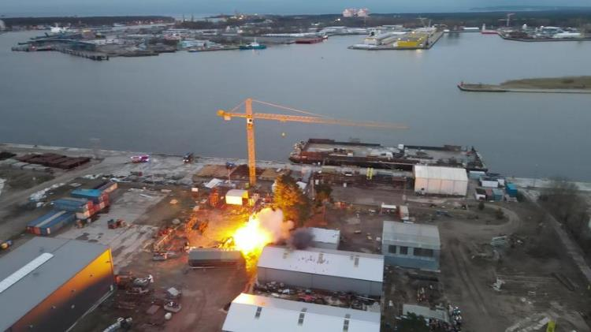
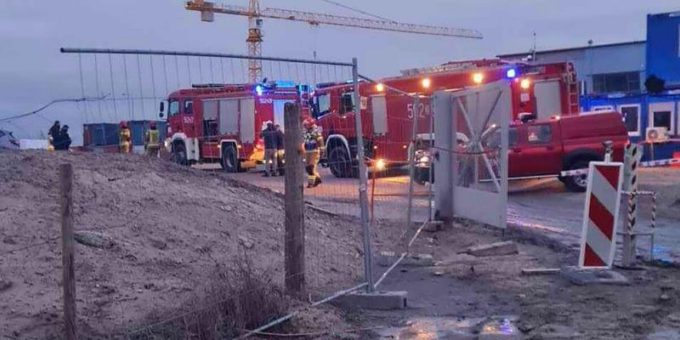
Pożar ponad 20 butli z acetylenem na nabrzeżu
16 marca, godz. 17:41, Świnoujście, ul. Portowa 16
W zdarzeniu wzięły udział:
16 zastępów z JRG PSP, w tym 45 strażaków;
2 zastępy WSP w ksrg, w tym 8 strażaków.
Czas interwencji: 10h 41 min.
Utrudnienia występujące podczas prowadzenia działań:
wybuchy butli z acetylenem.
Ofiary śmiertelne: brak.
Notes:
Po przybyciu zastępów PSP do zdarzenia poza zakładem przebywało 5 pracowników, pozostałych 8 ewakuowali strażacy - łącznie 13.
Wyznaczono strefę zagrożenia o promieniu 100 m, dzięki elementom stanowiącym osłonę dla ratowników.
Stwierdzono pożar ok. 20 butli z acetylenem. Nie stwierdzono osób poszkodowanych.
Po kilku minutach nastąpiły kolejne wybuchy, które uniemożliwiały natychmiastowe podjęcie działań gaśniczych.
W rozpoznaniu szczegółowym stwierdzono, strumieniowy pożar dwóch butli z acetylenem.
Zbudowano bezobsługowe stanowisko do podawania wody w celu chłodzenia butli z wykorzystaniem przewoźnego działka wodnego. Zaopatrzenie wodne zbudowano na bazie Kanału Mielińskiego. Następnie przeprowadzono testy zwilżania, które wykazały, że butle są szczelne i zimne, jednocześnie prowadzono pomiary kamerą termowizyjną oraz miernikiem wielogazowym nie stwierdzając zagrożenia. Sprawiono zbiornik Z2500 w pobliżu miejsca składowania butli, do którego przeniesiono butle z acetylenem w celu kontynuacji 24 godzinnego procesu chłodzenia.
Po umieszczeniu butli w zbiorniku stwierdzono, że z jednej z nich jest niewielki wyciek przy zaworze niemożliwy do uszczelnienia. Z powodu stwierdzenia braku zagrożenia pożarowo-wybuchowego butlę pozostawiono w zbiorniku.
Ustalono, że poddane działaniu ognia zostało:
- 12 butli z acetylenem - 5 uległo uszkodzeniu polegającym na rozerwaniu płaszcza;
- 27 butli z tlenem - 1 uległa uszkodzeniu polegającym na rozerwaniu płaszcza;
- 20 butli z dwutlenkiem węgla.

Slide 16
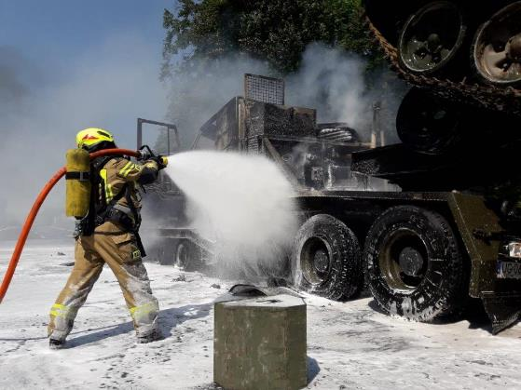
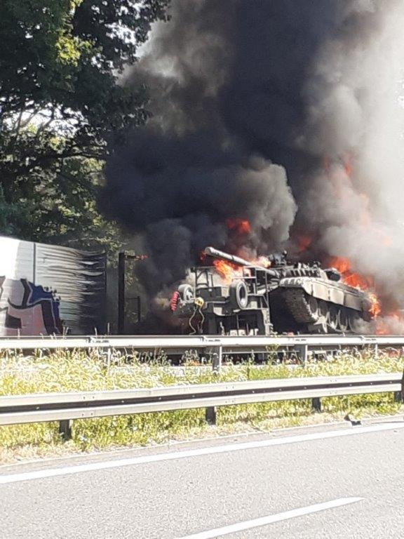
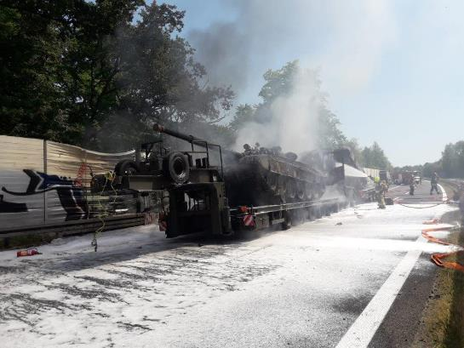
Pożar dwóch transporterów wojskowych IVECO TRAKKER wraz
z, przewożonymi przez nie, dwoma czołgami T72 M1 na Autostradzie A6
19.06.2021r. godzina 11:50, Szczecin, Autostrada A6 na wysokości osiedla Bukowe
W zdarzeniu wzięły udział:
6 zastępów z JRG PSP, w tym 14 strażaków;
2 zastępy OSP, w tym 10 strażaków.
Czas interwencji: 2h 26 min.
Utrudnienia występujące podczas prowadzenia działań:
wybuchy butli z acetylenem.
Ofiary śmiertelne: brak.
Notes:
Pojazdy wojskowe jadące autostradą A6 w kierunku granicy państwa (Kołbaskowo) zatrzymały się na widok stłuczki mającej miejsce na przeciwległym pasie jezdni.
Jeden z transporterów nie zdążył wyhamować, uderzając w tył poprzedzającego go pojazdu.
Transportery uległy zapaleniu się, a powstały pożar objął przewożony na naczepie czołg.
W czasie prowadzonego rozpoznania ustalono, że w czołgach nie ma żadnej amunicji, a zbiorniki paliwa są zatankowane do pełna paliwem.
Dowódca grupy wojskowej oraz sami kierowcy transporterów potwierdzili, że nie doznali żadnych obrażeń i nie wymagają zaopatrzenia medycznego. Działania sekcji PSP polegały na zabezpieczeniu miejsca zdarzenia, podaniu trzech prądów gaśniczych wody, a następnie piany gaśniczej w natarciu na palące się pojazdy.

Slide 17
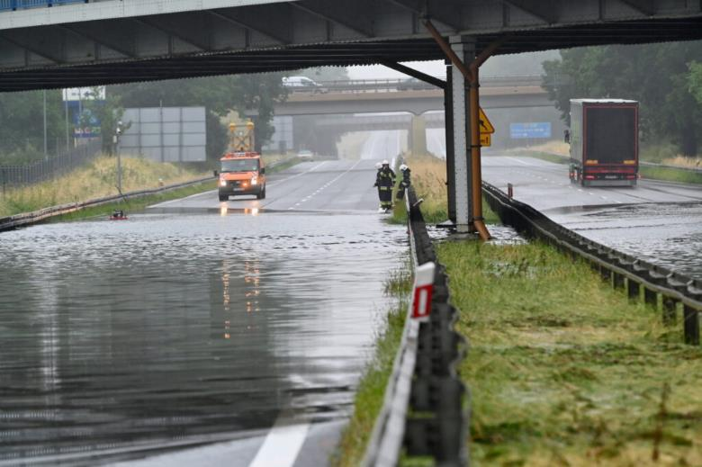
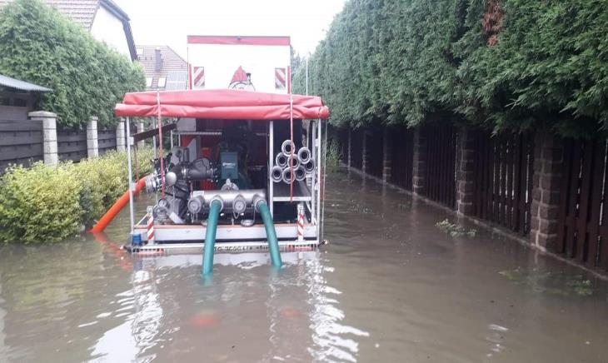
Powódź opadowa
30 czerwca - 2 lipca, godz.11:51, woj. zachodniopomorskie
30 czerwca o godz. 14:15 do SKKW wpłynęło
z IMGW ostrzeżenie burzowe III stopnia na terenie powiatów: goleniowskiego, kamieńskiego, myśliborskiego, polickiego, pyrzyckiego, m. Szczecin
i Świnoujście.
Do godz. 23:55 odnotowano 237 zdarzeń atmosferycznych, w tym 135 w Szczecinie.
W następnej dobie do zdarzeń atmosferycznych JOP wyjeżdżały 645 razy. Najbardziej poszkodowane
w wyniku opadów były: m. Szczecin (407 zdarzeń), pow. stargardzki (312), pow. gryfiński (98), Police (71).
W zdarzeniach atmosferycznych nie było osób fizycznie poszkodowanych.
Notes:
W następnej dobie do zdarzeń atmosferycznych JOP wyjeżdżały 645 razy.
Najbardziej poszkodowane w wyniku opadów było m. Szczecin (407 zdarzeń), pow. stargardzki (312), pow. gryfiński (98), Police (71).
W zdarzeniach atmosferycznych nie było osób fizycznie poszkodowanych
1 lipca na godzinę 12:00 odnotowano udział: 37 zastępów PSP, w tym 128 funkcjonariuszy; 61 zastępów OSP, w tym 273 strażaków ratowników;
1 lipca (godz. 01:50) Na wniosek Komendanta Miejskiego PSP w Szczecinie do wsparcia działań związanych z sytuacja atmosferyczną zadysponowano siły i środki z powiatów sąsiednich, głownie agregaty pompowe, pompy wysokiej wydajności i rękawy przeciwpowodziowe.
Zalana została część autostrady A6 w rejonie Kołbaskowa. Najgorsza sytuacja była na autostradzie od Kołbaskowa w kierunku granicy. Auta kierowane były objazdem przez Rosówek. Trudna sytuacja była na trasie lewobrzeże-prawobrzeże.
Na wniosek Zachodniopomorskiego Komendanta Wojewódzkiego PSP Wojewoda Zachodniopomorski wydał 2 lipca polecenie czasowego wydania sprzętu z Magazynu Przeciwpowodziowego.
Spadło ponad 100 litrów wody na jeden metr kwadratowy.

Slide 18
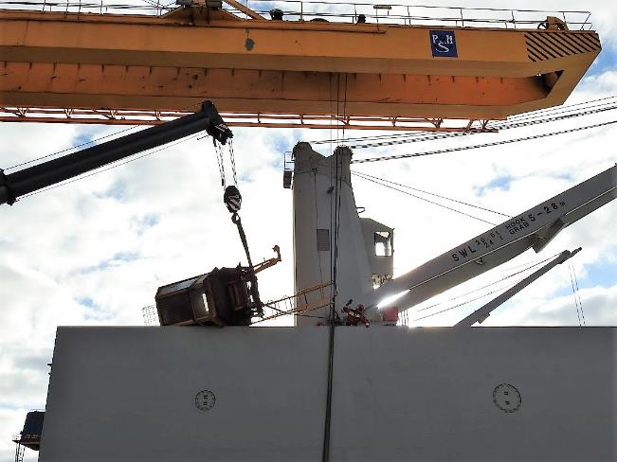
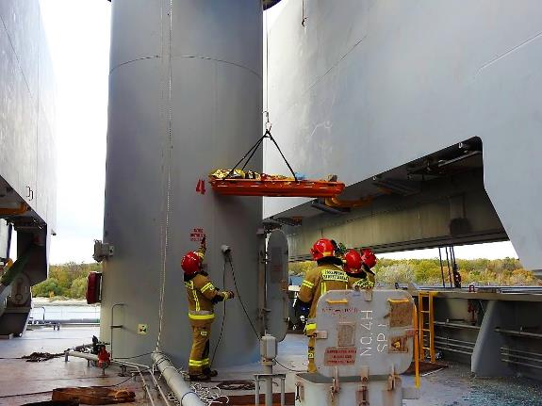
Na terenie Portu w Świnoujściu spadła kabina suwnicy wraz z operatorem
4 listopada, godz. 22:21, Świnoujście , ul. Bunkrowa
W zdarzeniu wzięły udział:
16 zastępów z JRG PSP, w tym 32 strażaków;
1 zastępy OSP w ksrg, w tym 4 strażaków;
1 WSP w ksrg, 3 strażaków.
Czas interwencji: 18h 54 min.
Utrudnienia występujące podczas prowadzenia działań:
Warunki atmosferyczne: sztorm, falowanie statku uniemożliwiające działania SGRW. Ograniczenia sprzętowe, brak możliwości uniesienia kabiny sprzętem posiadanym
w ramach ksrg.
Ofiary śmiertelne: 1 osoba (operator suwnicy).
Notes:
Do zdarzenia zadysponowano zastępy z JRG 2 i WSP Ognica. Następnie został powiadomiony Komendant Miejski PSP o zdarzeniu. Powiadomiono WSKR o postawieniu w gotowość specjalistycznej grupy wysokościowej do wyjazdu. Następnie powiadomiony został oficer operacyjny o zdarzeniu.
Po dojeździe na miejsce KDR przekazał informację, że kabina o konstrukcji stalowej i szacowanej masie około 2 ton, znajduje się na konstrukcji pokrywy luku, na wysokości około 7 metrów nad pokładem statku. KDR poinformował, że na miejscu potrzebna jest grupa wysokościowa.
Po dotarciu na podest żurawia pokładowego znajdującego się w odległości około 3 metrów od oderwanej kabiny stwierdzono, że pomiędzy kabiną a pokrywą luku znajduje się przygnieciona osoba poszkodowana (operator suwnicy). Z mężczyzną nie było żadnego kontaktu, a przybyli na miejsce strażacy nie mogli dostać się do poszkodowanego przy pomocy SD40 ze względu na bardzo silny wiatr (do 30 m/s) oraz kołysanie statku wywołane falowaniem. Warunki atmosferyczne uniemożliwiły sprawienie drabiny. KDR poinformował, że na miejscu potrzebna jest grupa wysokościowa.
Dyżurny powiadomił WSKR o potrzebie zadysponowania SGRW.
Ratownicy na miejscu zabezpieczeni w SOI próbowali dotrzeć do poszkodowanego, ale ze względu na bardzo złe warunki atmosferyczne: deszcz i silny wiatr oraz bardzo trudny dostęp KDR wycofał strażaków z działań w obawie o ich życie i zdrowie.
Dopiero następnego dnia o godzinie 9.32 przybył żuraw samojezdny z Portu Wojennego Świnoujście.
Po kolejnym przybyciu SGRWys przystąpiono do wypracowania i realizacji zamiaru taktycznego który objął: - ustabilizowanie kabiny suwnicy poprzez podwieszenie jej na haku żurawia (zaczepienie zawiesi przez SGRWys): zabezpieczenie poszkodowanego przed ewentualnym upadkiem, odprężenie lin stalowych czerpaka napierających na konstrukcję kabiny, wykonanie dostępu do poszkodowanego poprzez uniesienie kabiny i przemieszczenie jej na nabrzeże przy pomocy żurawia, ewakuację poszkodowanego technikami alpinistycznymi na pokład, a następnie trapem na nabrzeże i przekazani zespołom ratownictwa medycznego.

Slide 19
Czynności kontrolno-rozpoznawcze
  Komendanci Powiatowi i Miejscy PSP
  województwa zachodniopomorskiego
  przeprowadzili ogółem
  1316 czynności kontrolno – rozpoznawczych, które
  objęły 2277 obiektów.
  W trakcie kontroli stwierdzono występowanie
  2230 nieprawidłowości w 795 obiektach.
Notes:
Ze względu na pandemię działania kontrolno-rozpoznawcze są nadal ograniczone.

Slide 20
Poważne awarie przemysłowe
W 2021 r. na terenie woj. zachodniopomorskiego funkcjonowało:
8 zakładów zwiększonego ryzyka wystąpienia poważnej awarii przemysłowej (ZZR),
14 zakładów dużego ryzyka wystąpienia poważnej awarii przemysłowej (ZDR).
W minionym roku organy PSP przeprowadziły 1
kontrolę w zakładach zwiększonego ryzyka oraz 10 kontroli
w zakładach dużego ryzyka.
Notes:
Na slajdzie nie uwzględniono zakładu Polyolefins S.A. (w budowie). Należy zauważyć, iż pomimo pandemii plan kontroli w zakładach dużego ryzyka został zrealizowany (kontrole planowane – uzgodnienie z WIOŚ). Przeprowadzono 10 kontroli. Jednocześnie trzeba wspomnieć, iż w roku 2021 Zachodniopomorski Komendant Wojewódzki PSP na prowadzących ZDR nałożył 18 decyzji administracyjnych w zakresie zapobiegania poważnym awariom przemysłowym. W jednym przypadku przeprowadzono postępowanie egzekucyjne. Ponadto w 2021 r. do KW PSP w Szczecinie wpłynęły 32 wnioski w zakresie zatwierdzenia dokumentacji ZDR (PZA, ROB, WPOR).

Slide 21
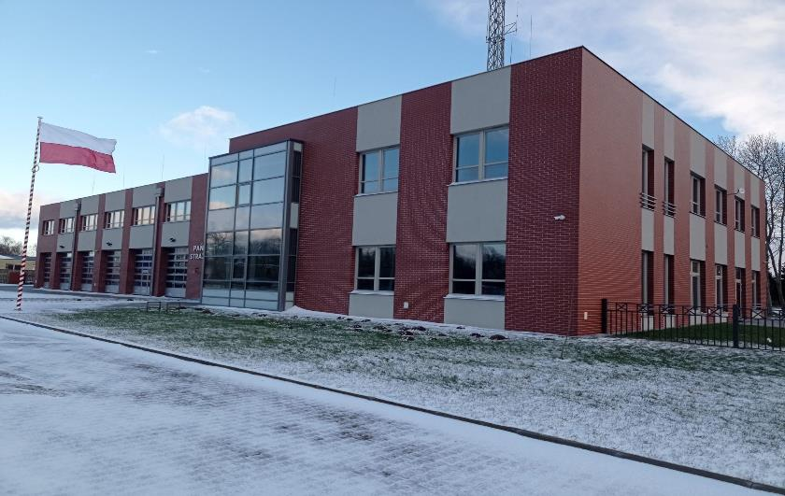
Budowa obiektów KP PSP w Gryficach ul. Piłsudskiego 35
Inwestycja zakończona w roku 2021. Wartość inwestycji
17 851 tys. zł
Środki wydatkowane w ramach ustawy modernizacyjnej w roku 2021 – 5 594 tys. zł
Notes:
Zadanie inwestycyjne pn. „Budowa obiektów KP PSP w Gryficach przy ul. Piłsudskiego 35”.
Wartość kosztorysowa – 17 851 tys. zł. Budowę rozpoczęto w roku 2015. Zadanie zostało ujęte w „Programie modernizacji Policji, Straży Granicznej, Państwowej Straży Pożarnej i Służby Ochrony Państwa w latach 2017-2020”. W ramach ustawy modernizacyjnej na zadanie wydatkowano kwotę 5 594 tys. zł. W roku 2021 wydatkowano środki w wysokości 5 259 tys. zł.
Zakres rzeczowy przedmiotowej inwestycji obejmował:
1. Budowę budynku głównego na potrzeby KP PSP i JRG z częścią garażową.
2. Budowę budynku pomocniczego – garażowo-warsztatowego z myjnią, agregatorownią i sprężarkownią.
3. Budowę wspinalni.
4. Budowę masztu antenowego umożliwiającego łączność.
5. Budowę części sportowo-rekreacyjnej.
6. Budowę placów manewrowych, dojazdów, dojść i parkingów.
7. Budowę kompletnej infrastruktury poziemnej w tym przyłącza: energetyczne, gazowe, wod – kan., teletechnicznego, sygnalizacji ulicznej.
8. Budowę ogrodzenia działki.

Slide 22
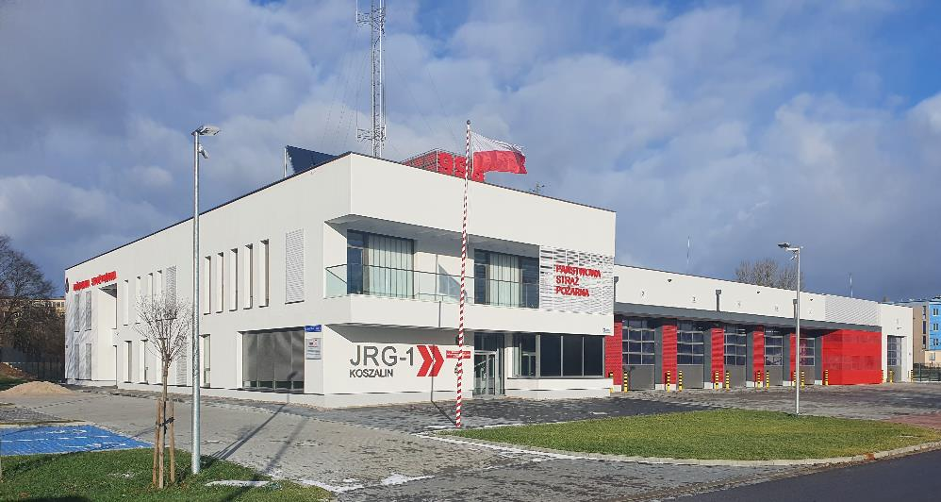
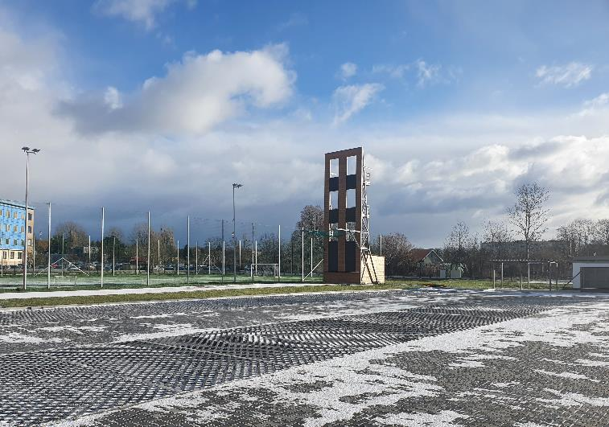
Budowa strażnicy JRG 1 Komendy Miejskiej Państwowej Straży Pożarnej w Koszalinie przy ul. Fałata
Wartość końcowa inwestycji
24 140 tys. zł
Inwestycja zakończona w roku 2021. Środki wydatkowane w roku 2021
– 4 259,32 tys. zł
Notes:
Budowa strażnicy JRG 1 Komendy Miejskiej Państwowej Straży Pożarnej w Koszalinie przy ul. Fałata.
Wartość kosztorysowa inwestycji – 24 140 tys. zł. Zadanie było ujęte w „Programie modernizacji Policji, Straży Granicznej, Państwowej Straży Pożarnej i Służby Ochrony Państwa w latach 2017-2020”.
W roku 2021 na zadanie łącznie wydatkowano kwotę 4 259,32 tys. zł. (w tym: 3 500 tys. zł – środki budżetowe niewygasające z końcem roku 2020 oraz kwota 759,32 tys. zł z przyznanej promesy z firm ubezpieczeniowych z KG PSP).
Zakres rzeczowy przedmiotowej inwestycji obejmował:
Część administracyjną podziału bojowego:
- na parterze wykonano: zapasowe stanowisko kierowania, węzeł szatniowo-sanitarny, pomieszczenia prania i suszenia odzieży specjalnej, salę dydaktyczną i salę edukacyjną;
- na piętrze wykonano: serwerownię, pomieszczenie siłowni, świetlicę połączoną z jadalnią, pokoje dla dowódców i zastępcy, pokoje do wypoczynku dla strażaków, pomieszczenia porządkowe, pomieszczenia sanitarne.
W części garażowej z zapleczem magazynowo-technicznym zaprojektowano 12 stanowisk postojowych dla wozów bojowych i pojazdów pomocniczych straży pożarnej. Do hali garażowej przylegają pomieszczenia: magazyn sorbentów, proszków gaśniczych, neutralizatorów, warsztat naprawczy, podręczny skład paliw, oleju i smarów, pomieszczenie dezynfekcji sprzętu, magazyn sprzętu pożarniczego, sprężarkownia, pracowania
nurkowa, wieża suszenia węży, dwustanowiskowa myjnia, magazyn logistyczny i techniczny.
Inne efekty rzeczowe:
- wspinalnia strażacka z dobiegiem jako ściana ćwiczeń,
- boisko sportowe o wym. 58x36m,
- tor przeszkód - 100m,
- nowa JRG1 Koszalin wyposażona jest w system klimatyzacji i wentylacji oraz system paneli fotowoltaicznych oraz solarnych.

Slide 23
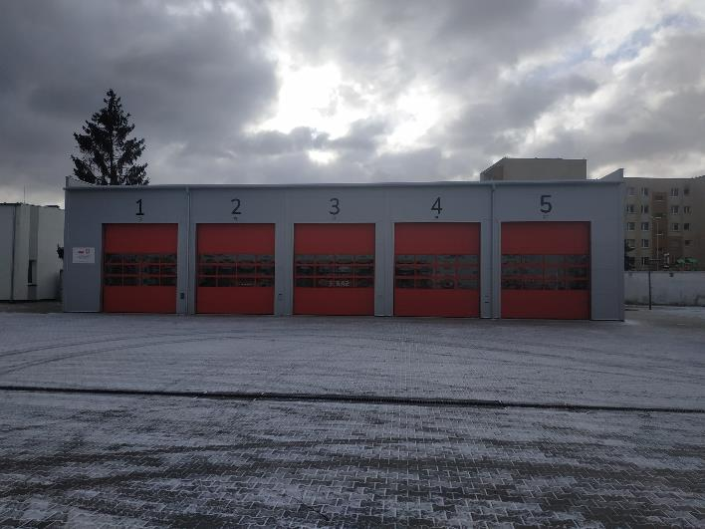
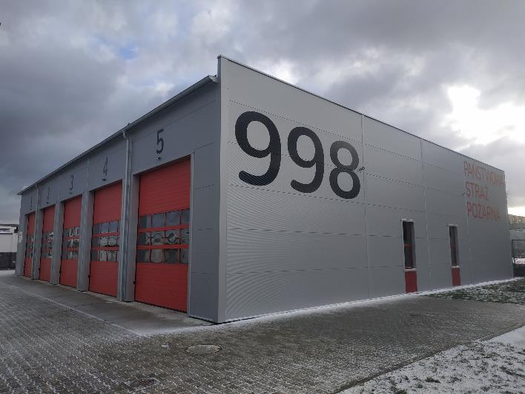
Budowa pomocniczej hali garażowej w JRG nr 2
przy ul. Struga 10A
Inwestycja zakończona w roku 2021
Wartość inwestycji – 2 851,2 tys. zł
Notes:
KM PSP Szczecin: „Budowa pomocniczej hali garażowej w JRG nr 2 przy ul. Struga 10A”. Wartość kosztorysowa zadania wyniosła 2 851,2 tys. zł. Inwestycja była finansowana w ramach budżetu państwa w kwocie
2 579,7 tys. zł oraz dofinansowana kwotą 271,5 tys. zł w ramach środków z firm ubezpieczeniowych KG PSP.
W ramach inwestycji wykonano roboty budowlane hali pomocniczej: konstrukcję hali, ściany i zadaszenie, posadzkę wewnątrz, roboty instalacyjne: wodociągowe, sanitarne, elektryczne, wentylacyjne, odciągu spalin, przebudowano część placu manewrowego stanowiącego podjazd do garażu.
Uzyskano efekty rzeczowe:
- kubaturę – 1018 m3,
powierzchnię użytkową – 636 m2,
5 miejsc postojowych na samochody i 4 miejsca na przyczepy,
dodatkowo wybudowano magazyn podręczny z antresolą.

Slide 24
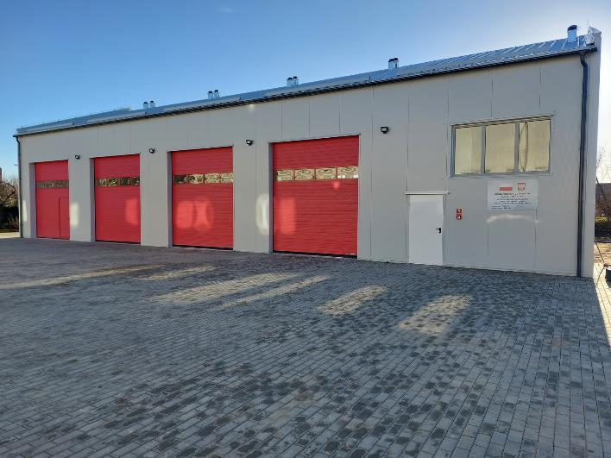
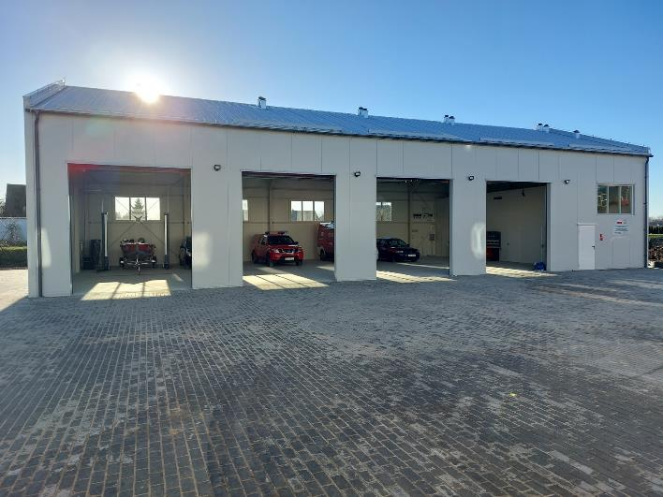
Budowa budynku garażowego z zapleczem magazynowym wraz z zagospodarowaniem terenu
Inwestycja zakończona w roku 2021
Wartość inwestycji – 1 984 tys. zł
Notes:
KP PSP Szczecin: „Budowa budynku garażowego z zapleczem magazynowym wraz z zagospodarowaniem terenu”. Wartość kosztorysowa zadania wyniosła 1 984 tys. zł. Inwestycja była finansowana w ramach budżetu państwa w kwocie 1 872 tys. zł oraz dofinansowana kwotą 112 tys. zł w ramach środków z firm ubezpieczeniowych KG PSP.
Zakres rzeczowy wykonanych robót:
Dokumentacja projektowo – techniczna:
Wybudowany budynek gospodarczy z czterostanowiskowym garażem oraz trzema pomieszczeniami gospodarczymi (w tym jedno przeznaczone na pomieszczenie do ładowania butli powietrznych). Przebudowano plac manewrowy. Nowy budynek zaspokoi potrzeby garażowania samochodów służbowych, przyczepek wężowych oraz łodzi.
Uzyskano efekty rzeczowe:
- kubaturę – 1200 m3,
powierzchnię użytkową – 345 m2,
4 miejsca garażowe,
plac zewnętrzny.

Slide 25
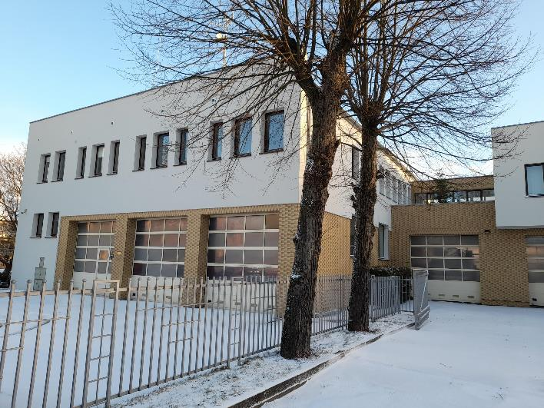
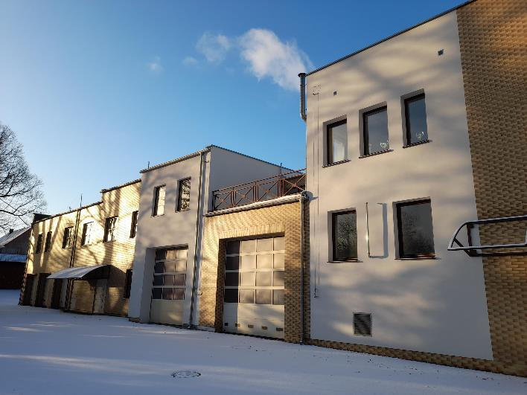
PROWADZONE REMONTY, MODERNIZACJE W ROKU 2021
W JEDNOSTKACH PSP WOJ. ZACHODNIOPOMORSKIEGO
KP PSP Drawsko Pomorskie
Remont elewacji budynku KP PSP w Drawsku Pomorskim.
Kwota remontu 129 tys. zł
Notes:
W roku 2022 w KP PSP w Drawsku Pomorskim został przeprowadzony remont elewacji budynku KP PSP w Drawsku Pomorskim.
Łączny koszt przedsięwzięcia wyniósł 129 tys. zł (źródła finansowania: 100 tys. zł środki z firm ubezpieczeniowych z KG PSP, 28 tys. zł Starostwo Powiatowe w Drawsku Pomorskim, 1 tys. zł środki własne komendy).

Slide 26

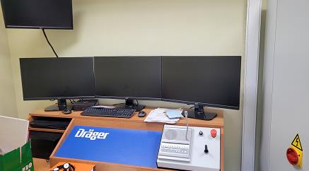
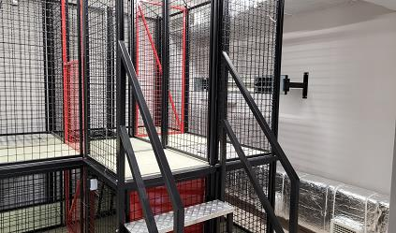
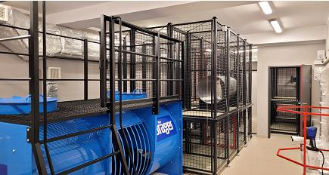
Doposażenie komory dymowej w JRG nr 2 przy ul. Struga 10A
Zadanie realizowane w roku 2021.
Wartość kosztorysowa – 582,8 tys. zł
Notes:
„Doposażenie komory dymowej w JRG nr 2 przy ul. Struga 10A”. Zadanie realizowane przez KW PSP w Szczecinie.
Wartość zrealizowanego zadania wyniosła 582 792,45 zł. Inwestycja była finansowana w ramach budżetu państwa ze środków niewygasających z końcem roku 2020 w kwocie 462 tys. zł. Pozostała kwota została zabezpieczona ze środków z firm ubezpieczeniowych KG PSP w wysokości 120 792,45 zł.
W ramach inwestycji doposażono komorę dymową w: młot - 1 szt., bieżnię - 1 szt., drabinę bez końca - 1 szt., rower do ćwiczeń - 1 szt., komplet urządzeń z dedykowanym oprogramowaniem do zarządzania przebiegiem procesu szkoleniowego, zbiornik do ćwiczeń - 1 szt., kamerę termowizyjną obrotową - 1 szt.; komplet lamp orientacyjnych, alarmowych, stroboskopowych, szafę sterującą z oprogramowaniem i sprzętem komputerowym w sterowni, okablowanie do nadzoru drzwi oraz stoły przygotowawcze - 2 szt.

Slide 27
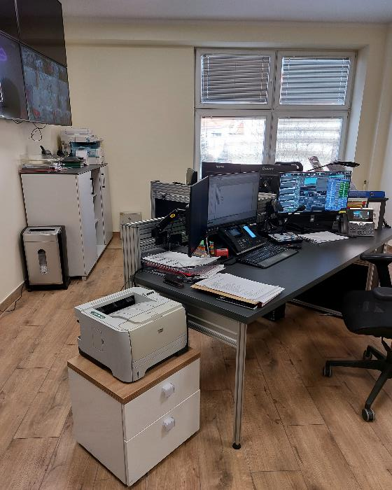
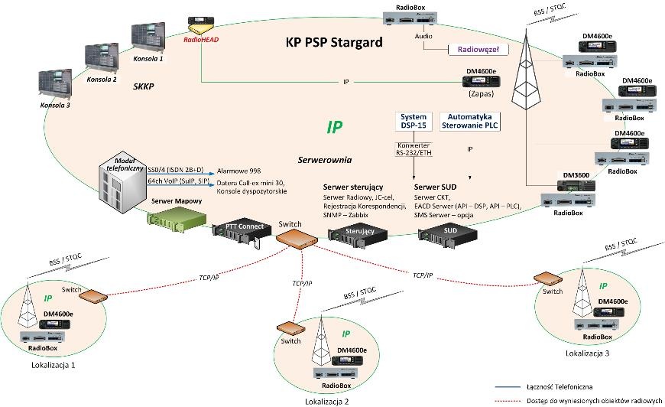
PROWADZONE REMONTY, MODERNIZACJE W ROKU 2021
W JEDNOSTKACH PSP WOJ. ZACHODNIOPOMORSKIEGO
KP PSP Stargard
Modernizacja systemu łączności radiowej. Koszt 450 tys. zł
Modernizacja SKKP. Koszt 550 tys. zł
Notes:
W roku 2021 w KP PSP w Stargardzie przeprowadzono prace remontowe i modernizacje na łączną kwotę 1 220 000 zł:
zadanie: Modernizacja systemu łączności radiowej w KP PSP w Stargardzie. Koszt wykonanych prac 450 tys. zł. Źródło finansowania: budżet państwa – środki niewygasające z końcem roku 2020;
zadanie: Modernizacja SKKP w KP PSP w Stargardzie. Koszt wykonanych prac 550 tys. zł. Źródło finansowania: budżet państwa – środki niewygasające z końcem roku 2020;
zadanie: Modernizacja pomieszczeń KP PSP w Stargardzie. Koszt wykonanych prac 220 tys. zł. Źródło finansowania: Gmina Miasto Stargard.

Slide 28
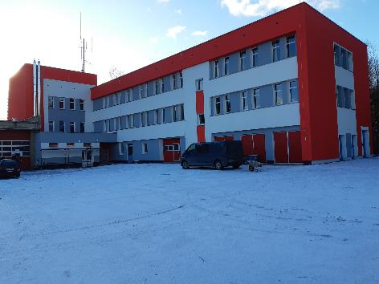



PROWADZONE TERMOMODERNIZACJE W ROKU 2021
W JEDNOSTKACH PSP WOJ. ZACHODNIOPOMORSKIEGO
KM PSP Koszalin
KP PSP Myślibórz
Termomodernizacja obiektów (budynku administracyjnego i zaplecza technicznego) KM PSP w Koszalinie przy ul. Strażackiej 8
Termomodernizacja budynków Komendy Powiatowej Państwowej Straży Pożarnej
w Myśliborzu przy ul. Lipowej 1b oraz w Dębnie przy ul. Kosynierów 6
Notes:
W roku 2021 realizowano zadania termomodernizacyjne w ramach podpisanych umów z NFOŚiGW:
Zadanie KM PSP w Koszalinie: „Termomodernizacja obiektów KM PSP w Koszalinie przy ul. Strażackiej 8”. Wartość podpisanej umowy to kwota 2 812 843 zł. Na koniec roku 2021 zrealizowano roboty budowlane na kwotę 2 054 387,8 zł. W ramach zrealizowanych robót ocieplono budynek administracyjny oraz zaplecza technicznego, zmodernizowano instalację centralnego ogrzewania w budynku administracyjnym, wymieniono instalacje centralnego ogrzewania i węzeł cieplny w budynku zaplecza technicznego.
Zadanie KP PSP w Myśliborzu: „Termomodernizacja budynków Komendy Powiatowej Państwowej Straży Pożarnej w Myśliborzu przy ul. Lipowej 1b oraz w Dębnie przy ul. Kosynierów 6”. Wartość robót wykonanych w roku 2021 wyniosła 1 526 163,92 zł (z czego 1 182 000 zł stanowiły środki budżetowe niewygasające z końcem roku 2020 a kwota 344 163,92 zł pochodziła z NFOŚiGW). Do końca roku wykonano prace w budynkach administracyjno-garażowych i magazynowo - warsztatowych w Myśliborzu i Dębnie: polegające na rozbiórce starych pokryć dachowych i dociepleniu dachów, wymianie i dociepleniu posadzek garażowych, dociepleniu fundamentów wraz z wykonaniem izolacji przeciwwilgociowej.

Slide 29


Średni samochód ratowniczo-gaśniczy
GBA 2,5/16 Iveco Eurocargo dla KP PSP w Kołobrzegu
Notes:
Zakup średniego samochodu ratowniczo-gaśniczego GBA 2,5/16 Iveco Eurocargo zrealizowano w ramach projektu „Usprawnienie systemu ratownictwa w transporcie kolejowym – etap I.” Programu Operacyjnego Infrastruktura i Środowisko 2014 – 2020. Pojazd został przekazany w użytkowanie do Komendy Powiatowej PSP w Kołobrzegu. Koszt pojazd to 1 264 440,00 zł.

Slide 30

Pięć lekkich samochodów rozpoznawczo-ratowniczych Isuzu
D-MAX dla KP PSP w Białogardzie, Drawsku Pomorskim, Kamieniu Pomorskim, Pyrzycach oraz KW PSP w Szczecinie
Notes:
Zakup pięciu lekkich samochodów rozpoznawczo-ratowniczych Isuzu D-MAX dla KP PSP w Białogardzie, Drawsku Pomorskim, Kamieniu Pomorskim, Pyrzycach oraz KW PSP w Szczecinie zrealizowano w ramach środków samorządowych oraz środków z Funduszu przeciwdziałania COVID-19. Koszt jednostkowy pojazdów to 201 990,60 zł (Łącznie 1 009 953 zł)

Slide 31

Cztery quady RM 800 z lawetami dla jednostek
KP PSP w Choszcznie, Łobzie, Szczecinku i Świdwinie
Notes:
Zakup czterech quadów RM 800 z lawetami dla KP PSP w Choszcznie, Łobzie, Szczecinku i Świdwinie zrealizowano w ramach projektu „Zwiększenie skuteczności prowadzenia długotrwałych akcji ratowniczych” (KP PSP w Choszcznie) oraz Funduszu przeciwdziałania COVID-19. Koszt łączny 4 zestawów to 235 422,00 zł

Slide 32

Siedem lekkich samochodów kwatermistrzowskich Fiat Doblo Maxi dla KP PSP w Goleniowie, Gryfinie, Kamieniu Pomorskim, Pyrzycach, Stargardzie, Świdwinie i Wałczu
Notes:
Zakup siedmiu lekkich samochodów kwatermistrzowskich Fiat Doblo Maxi dla KP PSP w Goleniowie, Gryfinie, Kamieniu Pomorskim, Pyrzycach, Stargardzie, Świdwinie i Wałczu w ramach środków samorządowych oraz Funduszu przeciwdziałania COVID-19. Łączny koszt zakupu to 851 200,00 zł.

Slide 33

Samochód specjalny z drabiną mechaniczną
SD40 MAN TGM 18.320 dla KM PSP w Świnoujściu
Notes:
Samochód specjalny z drabiną mechaniczną SD40 MAN TGM 18.320 dla KM PSP w Świnoujściu. Zakup realizowany w ramach projektu „Zwiększenie skuteczności prowadzenia długotrwałych akcji ratowniczych” Programu Operacyjnego Infrastruktura i Środowisko 2014 – 2020. Koszt zakupy to 2 447 700,00 zł.

Slide 34

Samochód specjalny z podnośnikiem hydraulicznym
SHD 42 Mercedes Benz Econic dla KP PSP w Goleniowie
Notes:
Zakup samochodu specjalnego z podnośnikiem hydraulicznym SHD 42 Mercedes Benz Econic dla KP PSP w Goleniowi. Zakup realizowany w ramach projektu „Zwiększenie skuteczności prowadzenia długotrwałych akcji ratowniczych” Programu Operacyjnego Infrastruktura i Środowisko 2014 – 2020. Koszt zakupy to 2 570 700,00 zł.

Slide 35

Średni samochód ratowniczo-gaśniczy
GBA 3/16 Volvo FL dla KP PSP w Wałczu
Notes:
Zakup średniego samochodu ratowniczo-gaśniczego GBA 3/16 Volvo FL zrealizowano w ramach środków z nowelizacji budżetu państwa, środków samorządowych oraz Funduszu przeciwdziałania COVID-19. Pojazd został przekazany w użytkowanie do Komendy Powiatowej PSP w Wałczu. Koszt pojazd to 883 878,00 zł.

Slide 36

Trzy pojazdy typu mikrobus Opel Zafira i Peugeot Traveller
dla KP PSP w Sławnie i Świdwinie oraz KW PSP w Szczecinie
Notes:
Zakup trzech lekkich samochodów typu mikrobus dla Komendy Wojewódzkiej PSP w Szczecinie (Peugeot Traveller) i dla Komend Powiatowych PSP w Sławnie i Świdwinie (Opel Zafira). Zakup realizowany w ramach projektu „Usprawnienie systemu ratownictwa na drogach – etap IV” Programu Operacyjnego Infrastruktura i Środowisko 2014 – 2020. Łączny koszt pojazdów wyniósł 497 043,00 zł.

Slide 37


Zakup 2 średnich i 3 ciężkich samochodów
ratowniczo-gaśniczych
Notes:
Zakup 2 średnich samochodów ratowniczo-gaśniczych GBA 3/16 MAN TGM 13.290 dla KP PSP w Białogardzie i Choszcznie oraz 3 ciężkich samochodów ratowniczo-gaśniczych GCBA 5/16 i 6/16 MAN TGM 18.320 dla KP PSP w Choszcznie, Gryficach i Sławnie. Zakup zrealizowany ze środków z Narodowego Funduszu Ochrony Środowiska i Gospodarki Wodnej, Wojewódzkiego Funduszu Ochrony Środowiska i Gospodarki Wodnej w Szczecinie, środków samorządowych, Funduszu przeciwdziałania COVID-19 oraz środków z nowelizacji budżetu państwa. Łączny koszt pojazdów wyniósł 5 030 700,00 zł.

Slide 38


Samochód specjalny Pgaz Iveco Eurocargo
dla KM PSP w Koszalinie i Szczecinie
Notes:
Zakup dwóch samochodów specjalnych Pgaz na podwoziu Iveco Eurocargo dla KM PSP w Koszalinie i Szczecinie w ramach projektu „Usprawnienie systemu ratownictwa w transporcie kolejowym – etap I.” Programu Operacyjnego Infrastruktura i Środowisko 2014 – 2020. Koszt pojazdów to 3 879 420,00 zł

Slide 39

Średni samochód ratowniczo-gaśniczy MAN TGM 13.290
dla KM PSP w Koszalinie
Notes:
Zakup średniego samochodu ratowniczo-gaśniczego MAN TGM 13.290 dla KM PSP w Koszalinie zrealizowany ze środków samorządowych, ze środków z wpływów uzyskanych z tytułu obowiązkowego ubezpieczenia od ognia oraz Wojewódzkiego Funduszu Ochrony Środowiska i Gospodarki Wodnej w Szczecinie. Koszt zakupu to 865 920,00 zł.

Slide 40

Samochód operacyjny Skoda Kamiq
dla KP PSP w Myśliborzu
Notes:
Lekki samochód kwatermistrzowski Skoda Kamiq dla KP PSP w Myśliborzu. Pojazd za kwotę 132 000,00 zł został sfinansowany w całości przez Gminę Barlinek i Myślibórz oraz Powiat Myśliborski.

Slide 41


Łódź WHALY 435 z przyczepą podłodziową dla KP PSP w Świdwinie
Łódź Gomar 500 z przyczepą podłodziową dla KP PSP w Pyrzycach
Notes:
Zakup łodzi WHALY 435 z przyczepą podłodziową dla KP PSP w Świdwinie. Zakup za kwotę 60 890,00 zł.
Zakup łodzi Gomar 500 z silnikiem zaburtowym i przyczepą podłodziową dla KP PSP w Pyrzycach. Zakup za kwotę 121 500,00 zł.

Slide 42


Wózki widłowe Gunter Grossmann 2,5T i 3,0T
dla KM PSP w Koszalinie i Szczecinie
Notes:
Zakup dwóch wózków widłowych Gunter Grossmann 2,5T i 3,0T dla KM PSP w Koszalinie i Szczecinie realizowany w ramach środków z Funduszu przeciwdziałania COVID-19. Łączny koszt wyniósł 121 770,00 zł.

Slide 43




W roku ubiegłym jednostki OSP zakupiły
11 pojazdów specjalnych i ratowniczo-gaśniczych oraz 1 quada
Notes:
W 2021 roku zakupiono 11 nowych pojazdów dla Ochotniczy Straży Pożarnych województwa zachodniopomorskiego w tym: 1 lekki samochód ratowniczo-gaśniczy, 9 średnich samochodów ratowniczo-gaśniczych oraz 1 ciężki samochód ratowniczo-gaśniczy. Zakup był możliwy dzięki środkom z NFOŚiGW, WFOŚiGW, środków samorządowych, środków Komendanta Głównego PSP oraz z Regionalnego Programu Operacyjnego Województwa Zachodniopomorskiego. Łączny koszt zakupów to 9 071 260,00 zł.
Dodatkowo ze środków Funduszu Sprawiedliwości Ochotnicza Straż Pożarna w Dobrzanach zakupiła quada wraz z wyposażeniem.

Slide 44





W roku ubiegłym do jednostek OSP przekazano
z zasobu PSP 18 samochodów ratowniczo-gaśniczych, specjalnych i 2 przyczepy
Notes:
Przekazano 18 oraz 2 przyczepy specjalne.

Slide 45




W roku ubiegłym do jednostek OSP użyczono z zasobów PSP
4 samochody ratowniczo-gaśnicze oraz motopompę pływającą i 2 zestawy hydrauliczne
Notes:
W roku ubiegłym do jednostek OSP użyczono z zasobów PSP 4 samochody ratowniczo-gaśnicze oraz motopompę pływającą i 2 zestawy hydrauliczne.

Slide 46



Wsparcie Ochotniczych Straży Pożarnych w województwie zachodniopomorskim przez programy Mały Strażak, Remiza
i Fundusz Składkowy Ubezpieczenia Społecznego Rolników oraz ze środków samorządowych
Notes:
Mały Strażak: W ramach naboru wniosków ogłoszonego przez Wojewódzki Fundusz Ochrony Środowiska i Gospodarki Wodnej w Szczecinie Ochotnicze Straże Pożarne mogły ubiegać się o dotację w wysokości do 90% kosztów zakupu sprzętu i wyposażenia. Maksymalna kwota wsparcia dla jednej jednostki OSP to 25 tysięcy złotych. Budżet Programu to 1,2 mln zł, z czego 1 mln zł to środki udostępnione przez Narodowy Fundusz Ochrony Środowiska i Gospodarki Wodnej, a 0,2 mln zł – pochodzące z Wojewódzkiego Funduszu Ochrony Środowiska i Gospodarki Wodnej w Szczecinie. Ze wsparcia w ramach IV edycji Programu Mały Strażak skorzystało 49 jednostek OSP z całego regionu.
Remiza: W ramach programu Remiza realizowanego przez Wojewódzki Fundusz Ochrony Środowiska i Gospodarki Wodnej w Szczecinie przeznaczono 510 tysięcy złotych dla 18 Ochotniczych Straży Pożarnych na termomodernizację remiz strażackich.
„Wyposażenie wozów strażackich w ramach wspierania jednostek Ochotniczych Straży Pożarnych z terenów wiejskich” w ramach Funduszu Składkowego Ubezpieczenia Społecznego Rolników (10 500 zł) oraz 660zł z Gminy Maszewo na zakup sprzętu specjalistycznego dla OSP Przemocze (pow. goleniowski).

Slide 47

Notes:
Zagadnienia kadrowe.
Limit etatów dla województwa zachodniopomorskim w 2021 r. wynosił 1552 funkcjonariuszy. Na dzień 31 grudnia poprzedniego roku zatrudnionych było 1494 funkcjonariuszy, w tym w zmianowym rozkładzie czasu służby 1244, a w codziennym rozkładzie 250 strażaków. Spośród wszystkich funkcjonariuszy 1173 pełniło służbę w Jednostkach Ratowniczo – Gaśniczych.

Slide 48

Stan zatrudnienia w korpusach
Notes:
Zgodnie z obowiązującymi na koniec poprzedniego roku regulaminami 505 etatów to etaty oficerskie, 541 aspiranckie, a 506 podoficerskie.
Wśród zatrudnionych było ogółem 267 oficerów (99 w systemie zmianowym), 347 aspirantów (303 w systemie zmianowym), 713 podoficerów (686 w systemie zmianowym) i 167 szeregowych (156 w systemie zmianowym). Ze służby na zaopatrzenie emerytalne odeszło w ubiegłym roku 46 funkcjonariuszy, a dodatkowo 13 funkcjonariuszy opuściło województwo zachodniopomorskie, w ramach przeniesienia służbowego do dalszego pełnienia służby, do innych jednostkach PSP. Dwóch strażaków zostało zwolnionych ze służby bez prawa do emerytury bądź renty, wygaszono również jeden stosunek służbowy. Przyjęto natomiast 81 osób, z czego w wyniku postępowania kwalifikacyjnego do służby przygotowawczej było to 65 osób, po ukończeniu nauki w Szkole Głównej Służby Pożarniczej w Warszawie - 3 absolwentów oraz 13 absolwentów po ukończeniu szkół aspirantów. Z innego województwa do jednostek tutejszego województwa przeniesionych zostało trzech funkcjonariuszy.

Slide 49


Notes:
W 2021 r. 11 funkcjonariuszy będących w służbie ukończyło w Szkole Głównej Służby Pożarniczej studia niestacjonarne pierwszego stopnia na kierunku inżynieria bezpieczeństwa dla strażaków w służbie stałej. Z kolei 38 funkcjonariuszy ukończyło kwalifikacyjny kurs zawodowy organizowany przez Szkołę Aspirantów PSP w Poznaniu. W roku poprzednim otrzymaliśmy 20 miejsc dla naszego województwa dla osób chętnych do podjęcia nauki na studiach niestacjonarnych pierwszego stopnia na kierunku inżynieria bezpieczeństwa w SGSP w Warszawie, a na studiach podyplomowych pn. „Przeszkolenie zawodowe przygotowujące do zajmowania stanowisk związanych z kierowaniem działaniami ratowniczymi” kształcić zaczęło się 12 funkcjonariuszy natomiast na studiach podyplomowych pn. „Przeszkolenie zawodowe przygotowujące do zajmowania stanowisk oficerskich” 4 funkcjonariuszy.

Slide 50
Plan budżetu na 2021 rok
Plan budżetu w dziale 754 | Wynagrodzenia oraz pochodne | Pozostałe wydatki | Wydatki majątkowe | Ogółem
Ustawa budżetowa na 2021 rok | 118 322 141,00 | 37 469 859,00 | 2 372 000,00 | 158 164 000,00
Ustawa budżetowa na 2021 rok - nowelizacja | 6 506 000,00 | 0,00 | 9 000 000,00 | 15 506 000,00
Plan po zmianach na 31.12.2021 r. | 124 838 526,19 | 38 856 534,79 | 13 348 939,02 | 177 044 000,00
Wykonanie na dzień 31.12.2021 r. | 124 834 930,16 | 38 817 027,79 | 5 336 636,60 | 168 988 594,55
Notes:
W porównaniu do ustawy budżetowej na 2021 rok, plan budżetu w ciągu całego roku budżetowego wzrósł o 18 880 000,00 zł i na dzień 31.12.2021 r. wynosił 177 044 000,00 zł.
Zmiany w planie realizowane były między innymi ze środków w ramach:
nowelizacji ustawy z przeznaczeniem na specjalny dodatek motywacyjny – 6 506 000,00 zł
nowelizacji ustawy z przeznaczeniem na wydatki majątkowe – 9 000 000,00 zł
rezerw celowych z przeznaczeniem na świadczenia motywacyjne dla funkcjonariuszy – 1 474 000,00 zł
rezerw celowych z przeznaczeniem na zakup samochodów ratowniczo-gaśniczych:
NFOŚiGW – 400 000,00 zł
WFOŚiGW – 1 500 000,00 zł

Slide 51





Szkolenia organizowane i nadzorowane przez WOSz
W 2021 roku przeprowadzono 74 szkolenia, w których uczestniczyło 1376 osób. Do tego 931 osób przeszło test w komorze dymowej.
Notes:
Centralne szkolenie nurkowe łącznie 19 szkoleń – 159 strażaków PSP:
(Szkolenie w zakresie młodszego nurka – 5 szkoleń, które ukończyło 56 strażaków PSP
Kurs dla nurków wykonujących prace podwodne w zakresie ratownictwa – 4 kursy, który ukończyło 39 strażaków PSP
Kurs dla nurków kierujących pracami podwodnymi w zakresie ratownictwa – 9 kursów, które ukończyło 36 strażaków PSP
Teoretyczny kurs dla nurków kierujących pracami podwodnymi w zakresie ratownictwa – 1 kurs, które ukończyło 28 strażaków PSP)
Kwalifikowana Pierwsza Pomoc łącznie 14 szkoleń 67 strażaków PSP i 48 policjantów:
6 szkoleń KPP - 17 strażaków PSP
8 egzaminów recertyfikacyjnych – 67 strażaków PSP i 48 policjantów
Szkolenia OSP łącznie 32 szkolenia - 706 członków OSP:
Szkolenie podstawowe strażaków ratowników OSP realizowanych jednoetapowo - 17 szkoleń, które ukończyło 434 członków OSP
Szkolenie kierujących działaniem ratowniczym dla członków OSP (dowódców OSP) – 10 szkoleń, które ukończyło 173 członków OSP
Szkolenie kierowców konserwatorów OSP – 4 szkolenia, które ukończyło 63 członków OSP
Szkolenie z zakresu ratownictwa technicznego OSP – 1 szkolenie, które ukończyło 36 członków OSP
Szkolenie inspektora ochrony przeciwpożarowej łącznie 2 szkolenia, które ukończyło 14 osób:
Szkolenie inspektora ochrony przeciwpożarowej - 1 szkolenie, które ukończyło 11 osób
Szkolenie aktualizujące inspektora ochrony przeciwpożarowej – 1 szkolenie, które ukończyło 4 osoby
Szkolenie podstawowe w zawodzie strażak, łącznie 2 szkolenia - 72 strażaków.
Szkolenie z zakresu współpracy z LPR, łącznie 5 szkoleń online - 310 osób.
W tym 8 strażaków PSP i 302 strażaków OSP.
Komora dymowa, łącznie 931 osoby.
W tym: 367 strażaków PSP, 554 członków OSP oraz 10 strażaków z wojskowej straży pożarnej.

Slide 52
Komenda Wojewódzka
Państwowej Straży Pożarnej
w Szczecinie
Dziękuję za uwagę
st. bryg. Jarosław Tomczyk

Slide 53
STRAŻ
Komenda Wojewódzka
Państwowej Straży Pożarnej
w Szczecinie
PAŃSTWOWA
POŻARNA
Podsumowanie realizacji zadań w 2021 roku
na terenie województwa zachodniopomorskiego

